Slide 1

Master 1 MCPN :
WEB Sémantique

Slide 2
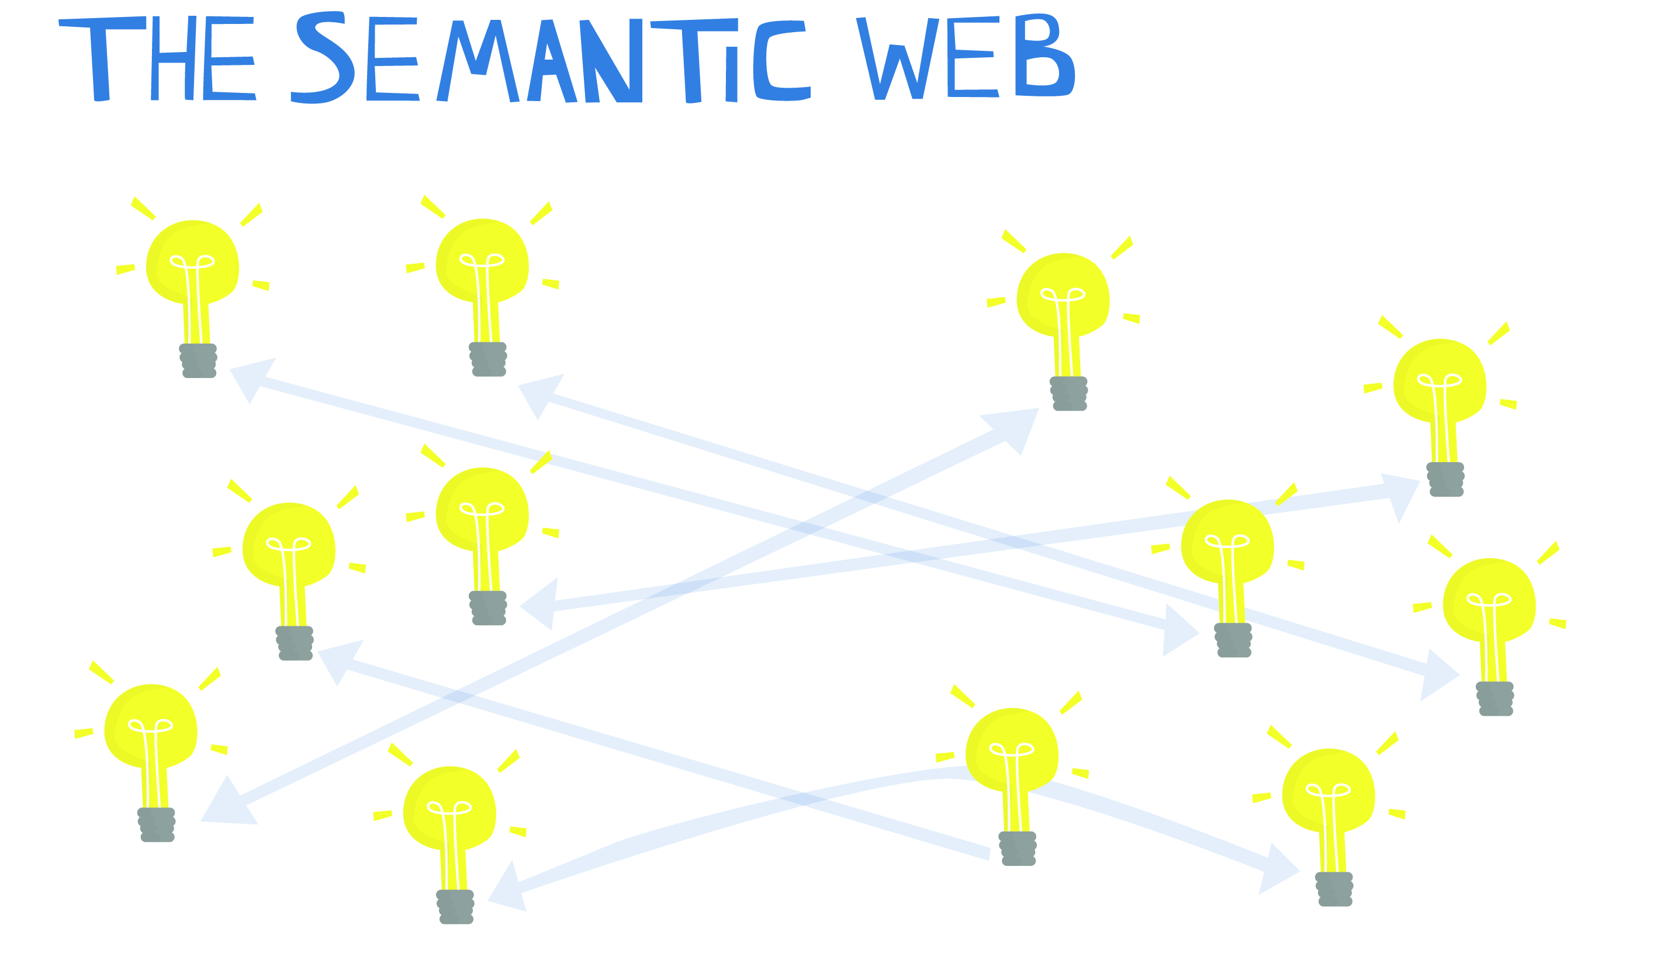

Slide 3

Youssef Mekouar
Doctorant en informatique
Ingénieur en informatique
Spécialité WEB IA

Slide 4

Objectif du cours

Slide 5

Rappel

Slide 6
Rappel de définition : Internet
Contraction de INTERnational NETworks ou « Réseaux internationaux »
interconnexion de toutes les machines par interconnexion de réseaux successifs.
Internet est un réseau informatique mondial constitué d'un ensemble de réseaux nationaux, régionaux et privés.
LOGIQUE NUMERIQUE
+
RESEAU X INFORMATIQUES
➔
REVOLUTION
Socio – économico – cognitive & culturelle

Slide 7
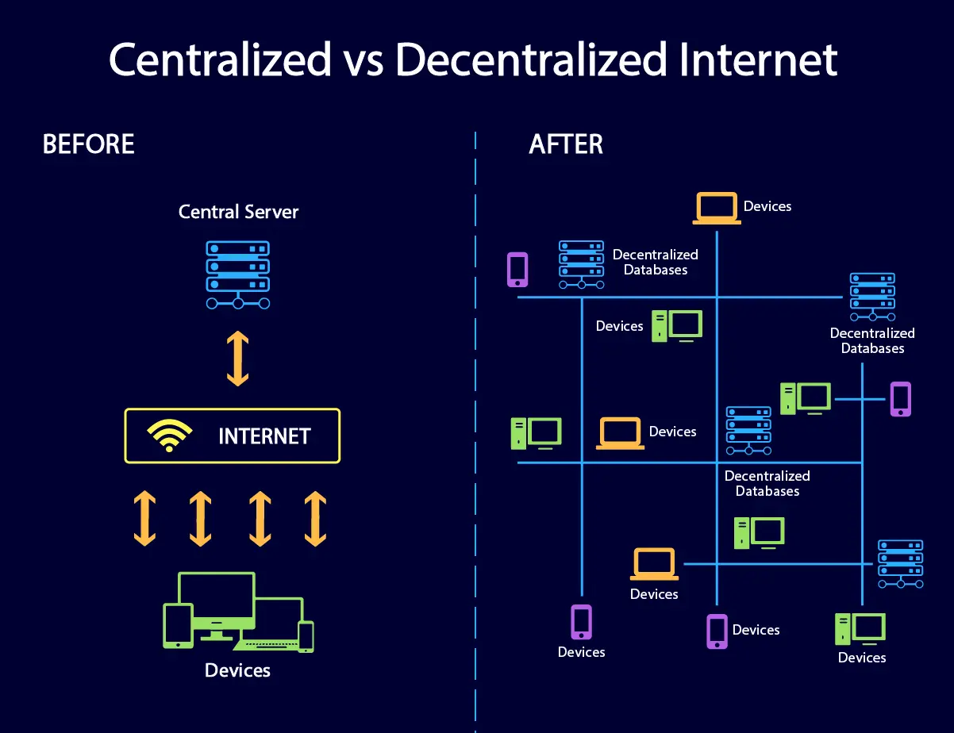

Slide 8
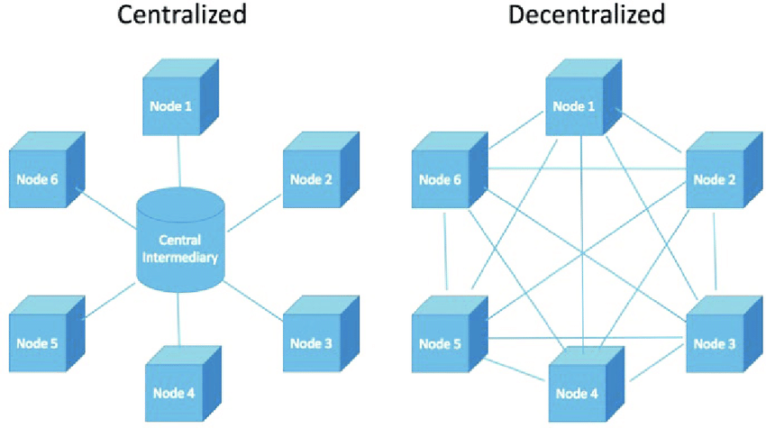

Slide 9
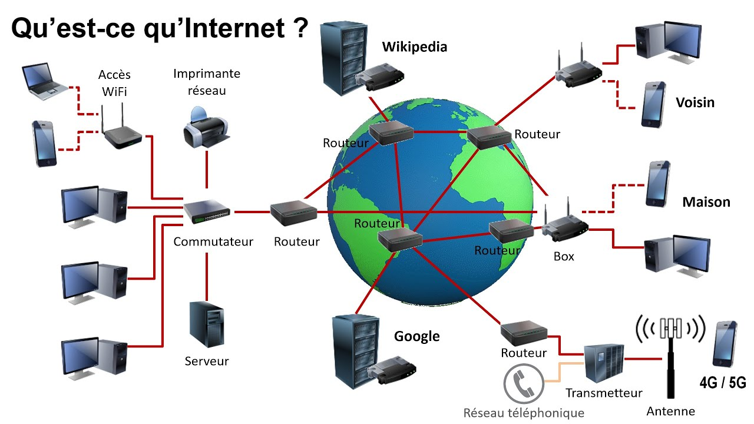
Architecture: Internet

Slide 10
Le Web : première définition
World Wide Web (WWW, Toile)
Définition
ensemble de données disponibles sur les serveurs accessibles par Internet
pouvant être visualisées et/ou utilisées avec un navigateur Web
regroupées sous forme de pages et de sites
Rappel : Web DIFF Internet
Internet /= support de communication
Web = une partie des contenus circulant sur l’Internet

Slide 11
Une page web
Une page Web, c’est
un document multimédia
textes, images, vidéo...
possibilité d’interaction
liens hypertextes
décrit élément par élément
titre, morceaux de texte, images...
avec un langage de description
HTML (1992) ou XHTML (2002)
stocké dans un fichier
.html (ou .htm, .xhtml)
Une page Web
est calculée et affichée par un navigateur
est localisée sur Internet à l’aide d’une adresse (URL)
permet d’accéder à d’autres pages en suivant des liens

Slide 12
Un Site Web
Regroupement de pages Web
autour d’une thématique commune
reliées entre elles par des liens hypertextes
émanant d’une même entité (organisation, entreprise, particulier...)
accessibles à partir d’une page d’accueil commune
accessibles à partir d’une URL de base commune
en général, localisées sur un même serveur
Organisation hiérarchique
structure sous forme d’arborescence de dossiers et de fichiers (comme un disque local)
permet de définir des chemins relatifs
exceptions (de plus en plus fréquentes) : pages générées dynamiquement
Liens vers et à partir d’autres sites
permettent de naviguer d’un site à un autre
composent la « toile » mondiale (World Wide Web)

Slide 13
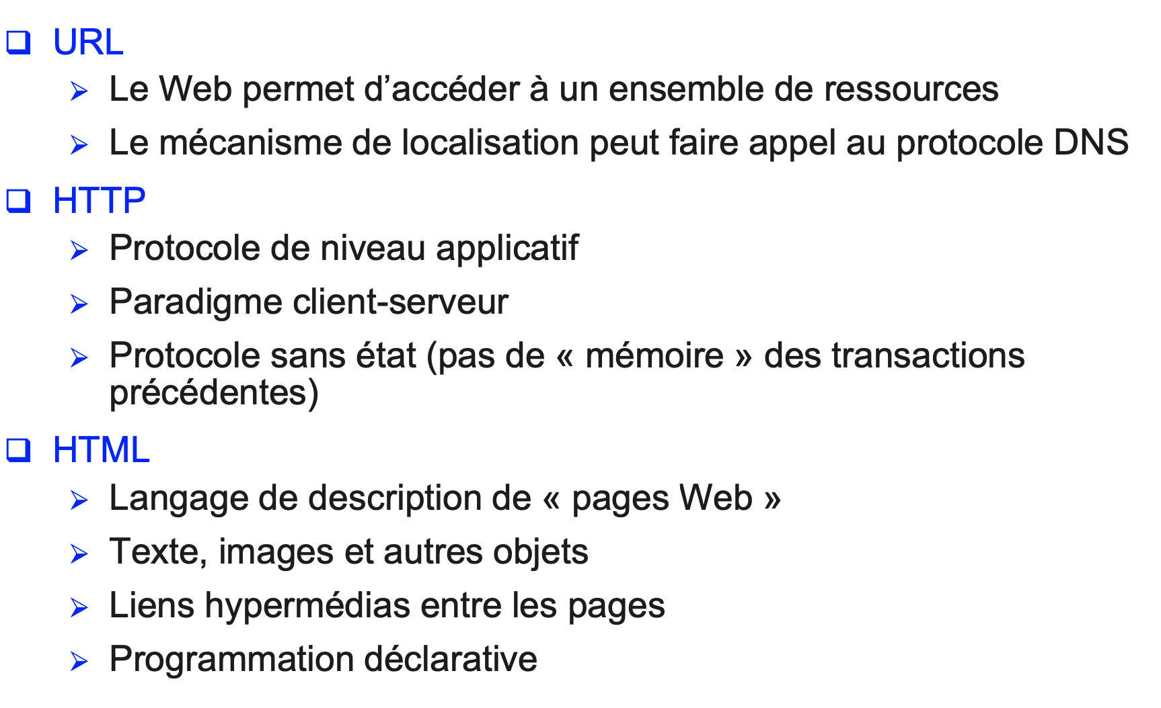
Les 3 mécanismes de base du Web

Slide 14
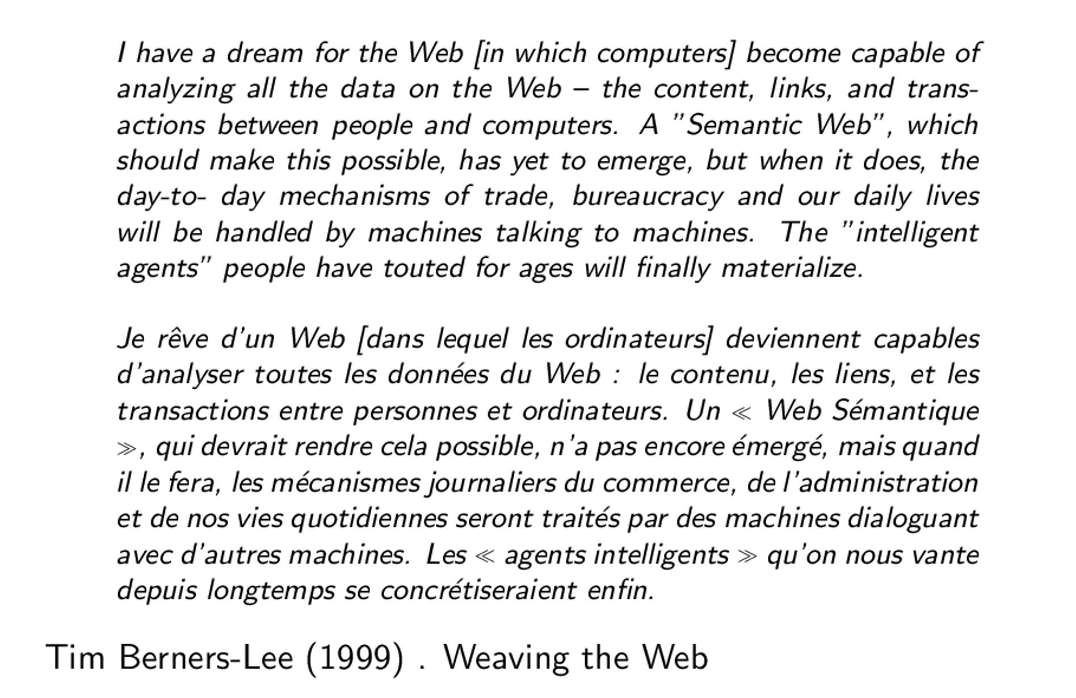
Introduction

Slide 15
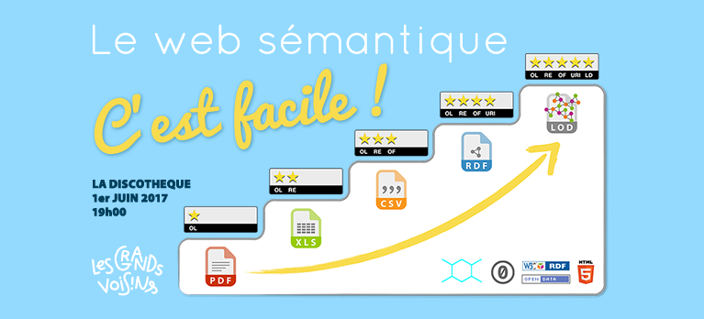
Web sémantique, c’est quoi?
Une nouvelle infrastructure permettant à des agents logiciels d’aider plus efficacement différents types d’utilisateurs dans leur accès aux ressources sur le Web.
Il ́étend le réseau des hyperliens entre des pages Web classiques par un réseau de liens entre données structurées

Slide 16
Web sémantique, c’est plus simplement …
C’est une extension du Web actuel qui permet aux machines — des agents automatisés, par exemple les algorithmes — de comprendre la sémantique, c’est-à-dire la signification de l’information sur le Web.
Cela permet de créer des liens entre des informations.
Cela aide aussi les machines à accéder plus efficacement aux différentes sources de données contenues dans le Web et, de cette façon, effectuer des tâches (de recherche, ou autres) plus facilement.

Slide 17
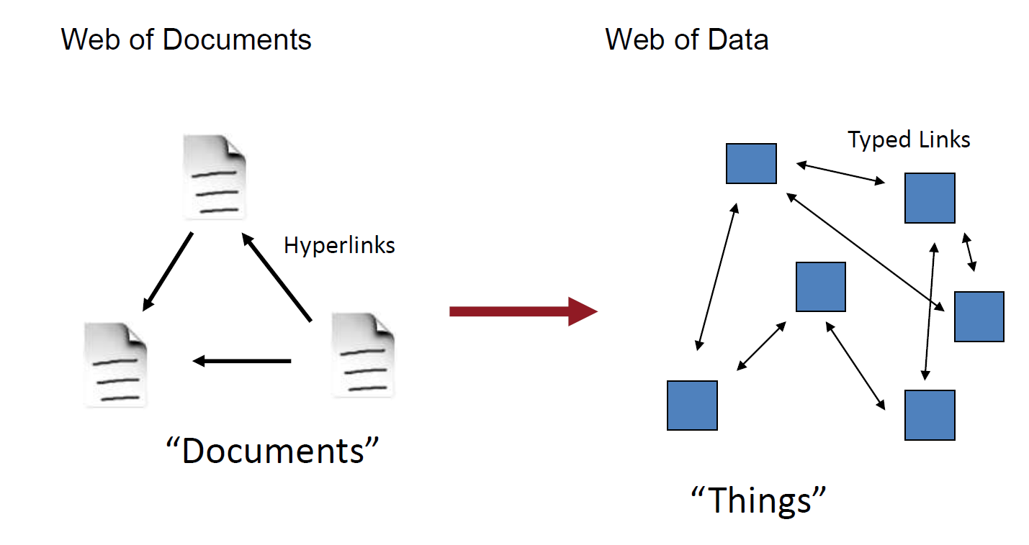
Et le Web de donnée c’est quoi ?
Pour y parvenir, le Web sémantique met en œuvre le Web des données qui consiste à lier et structurer l’information sur Internet pour accéder plus simplement aux connaissances qu’il contient déjà.

Slide 18
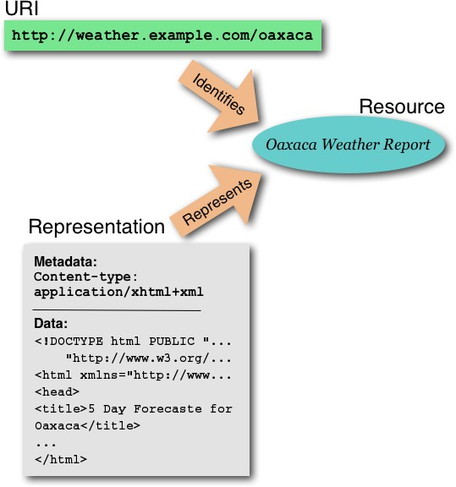

Slide 19
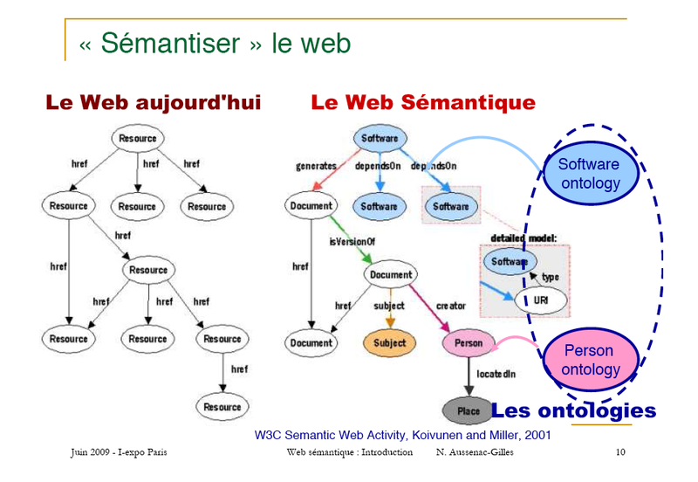
Le web actuel vs le web sémantique
Ensemble de documents
Basé essentiellement sur HTML
Recherche par mots clé
Utilisable par l’humain

Slide 20
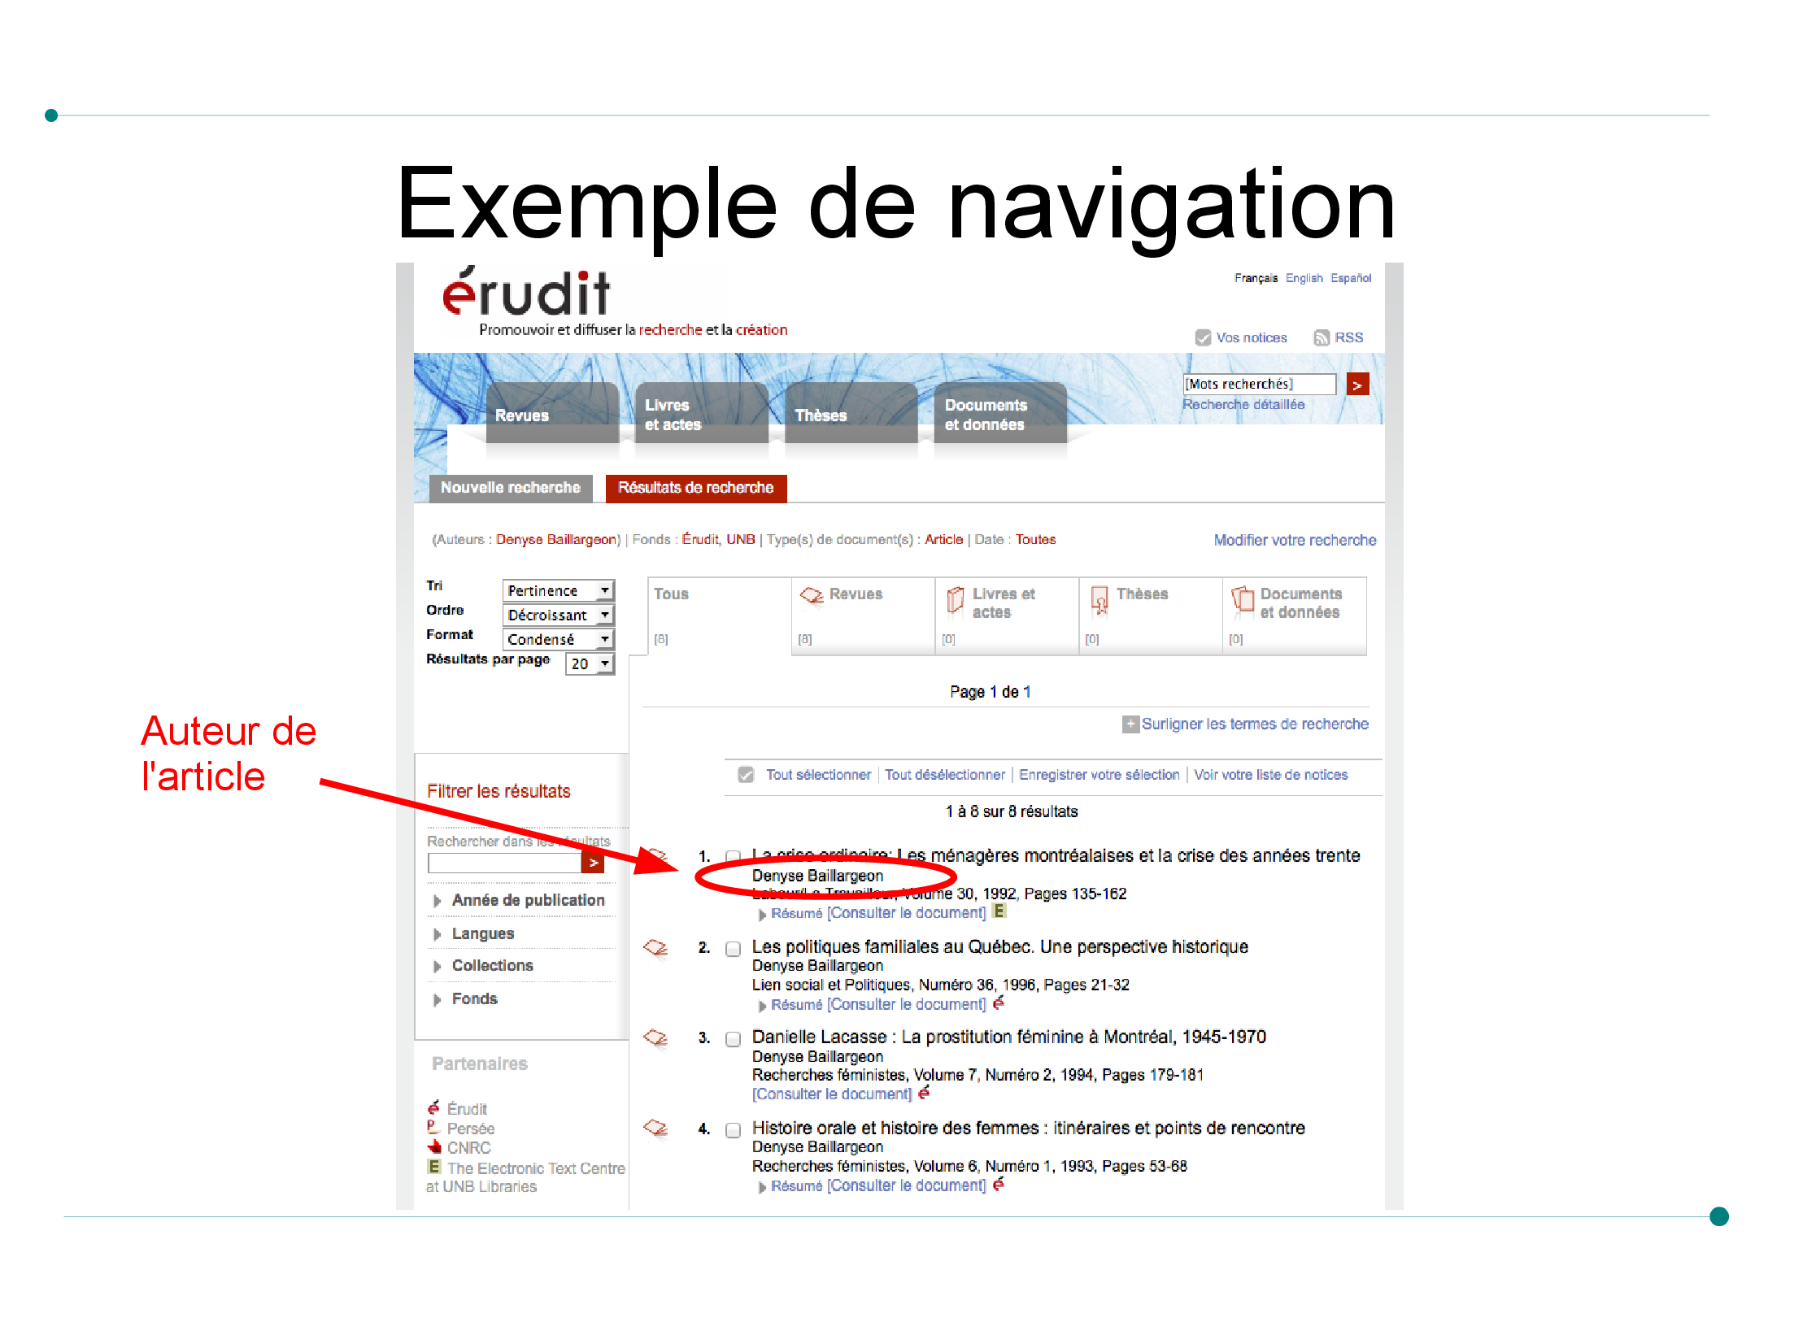

Slide 21
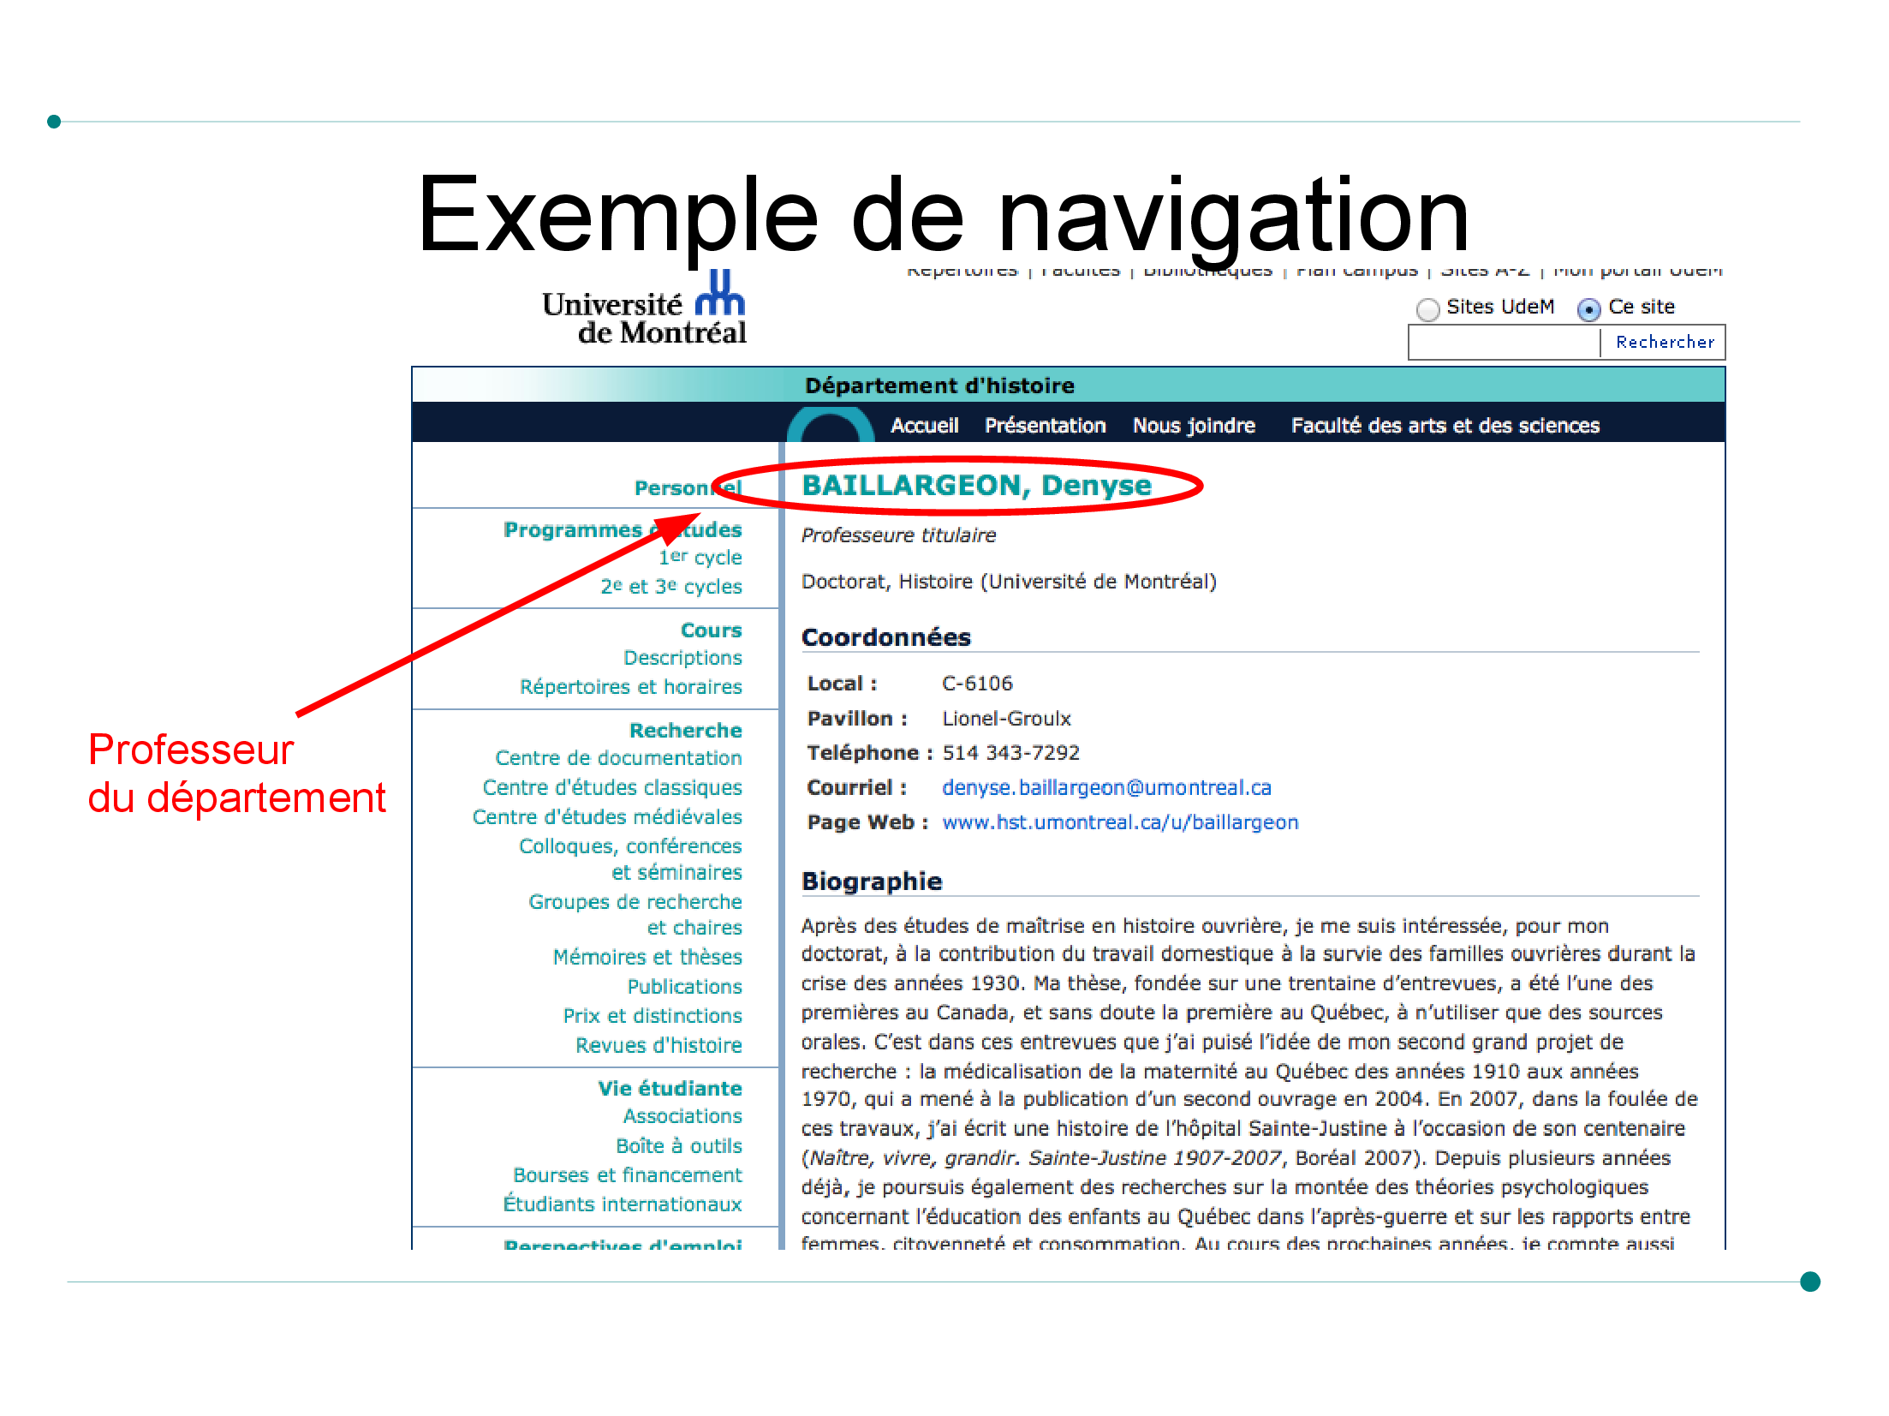

Slide 22
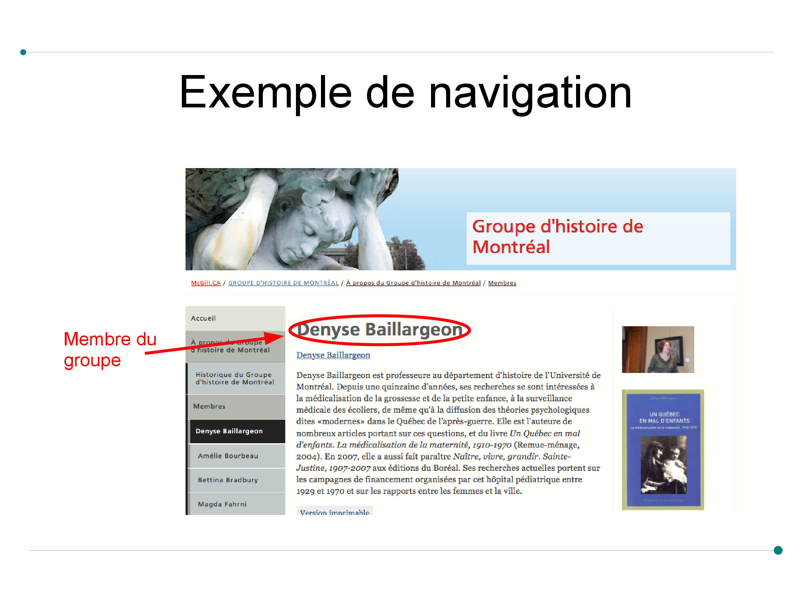

Slide 23
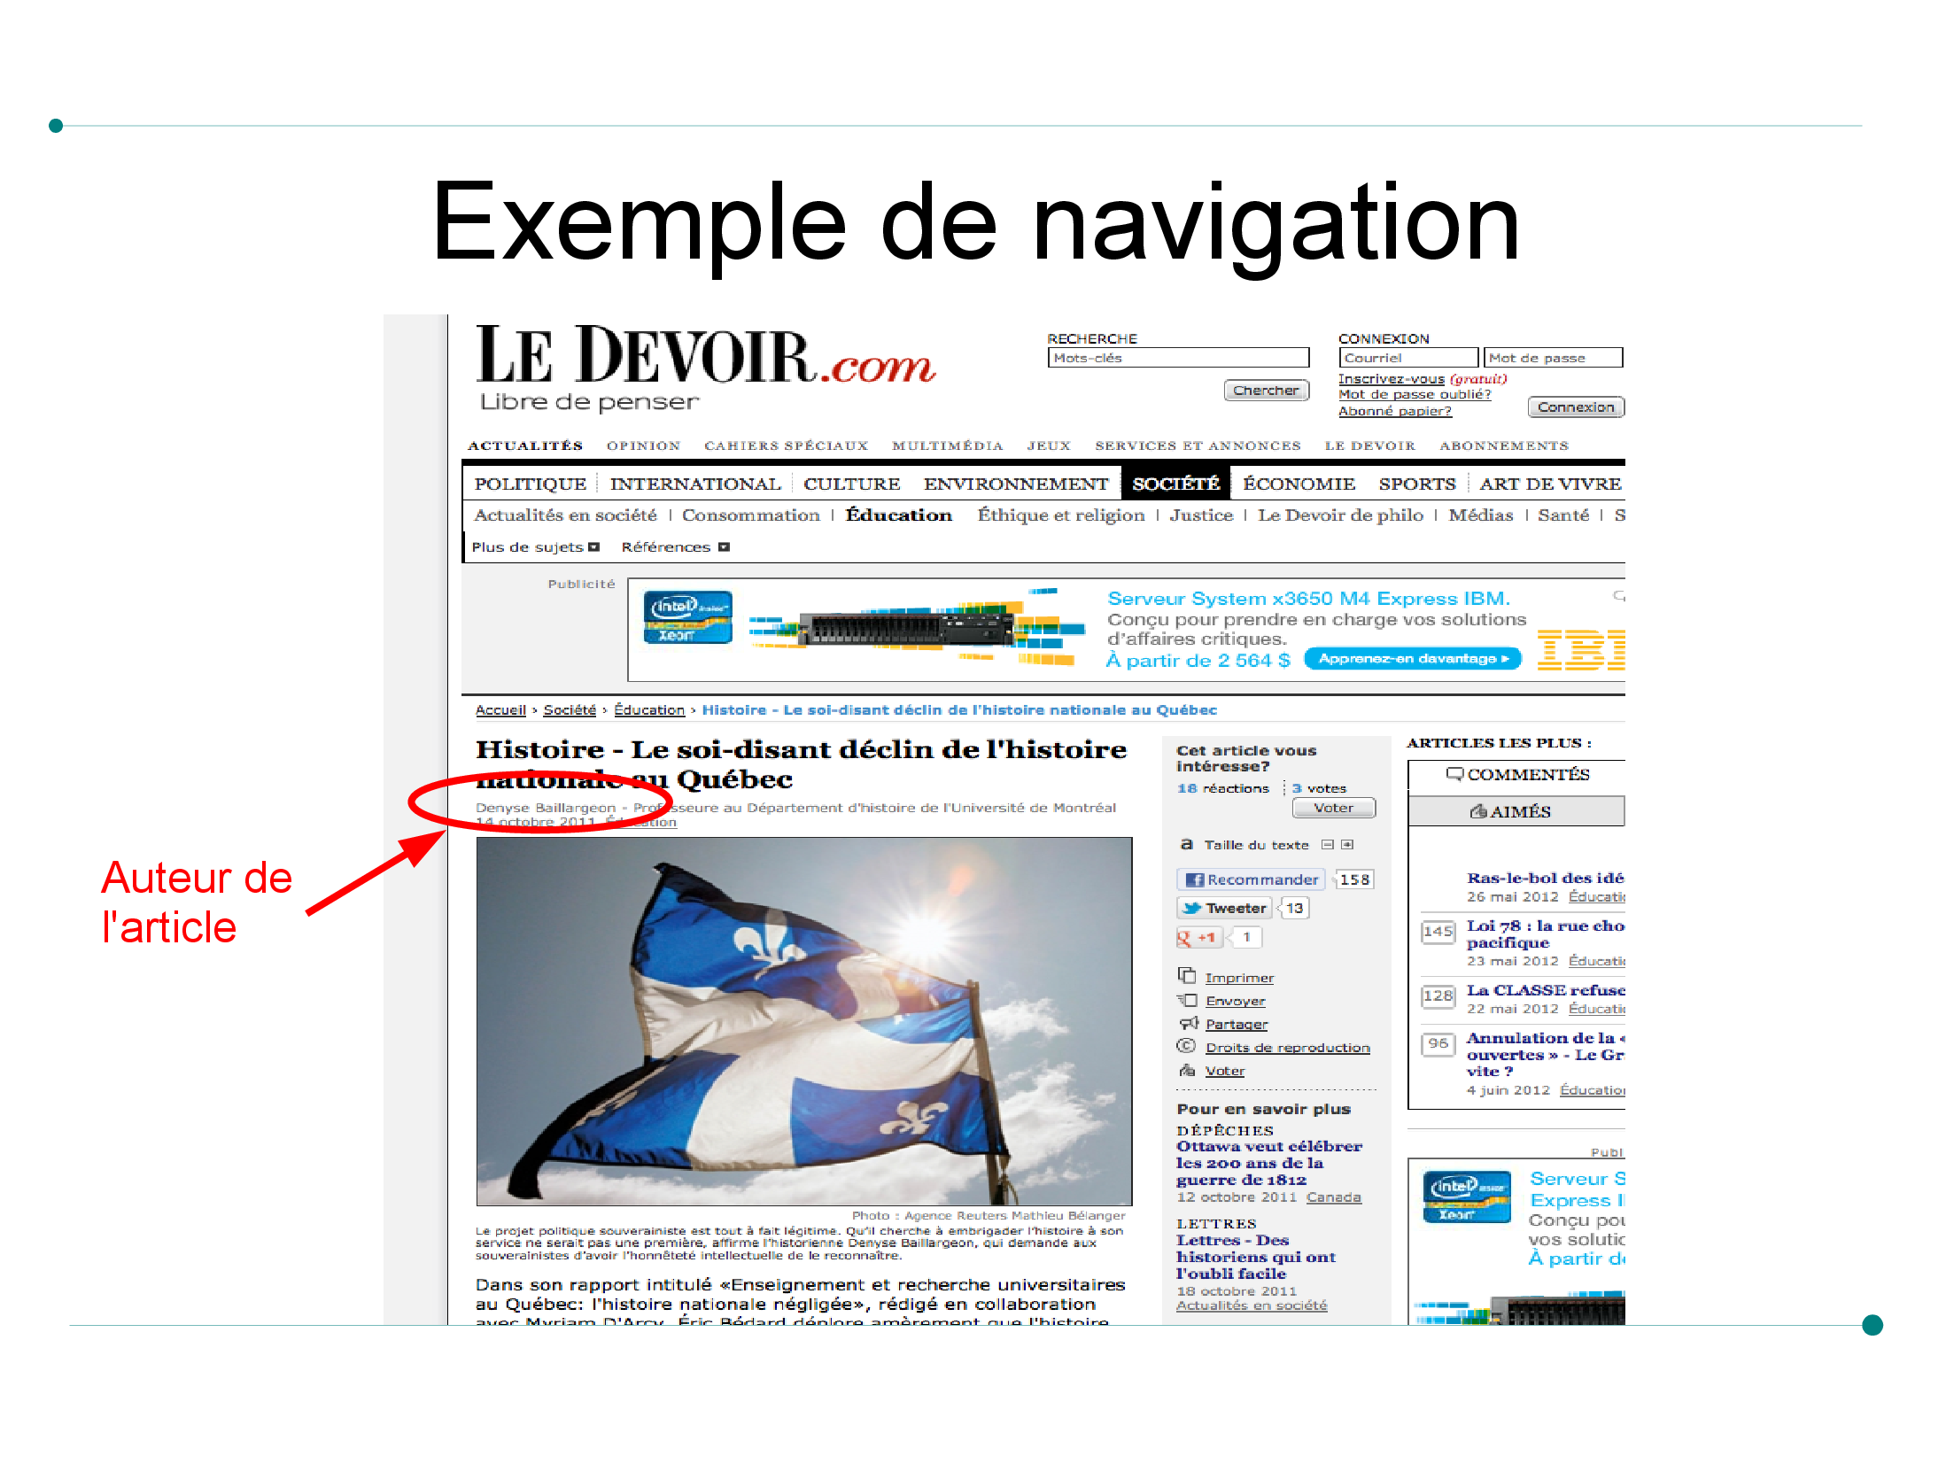

Slide 24
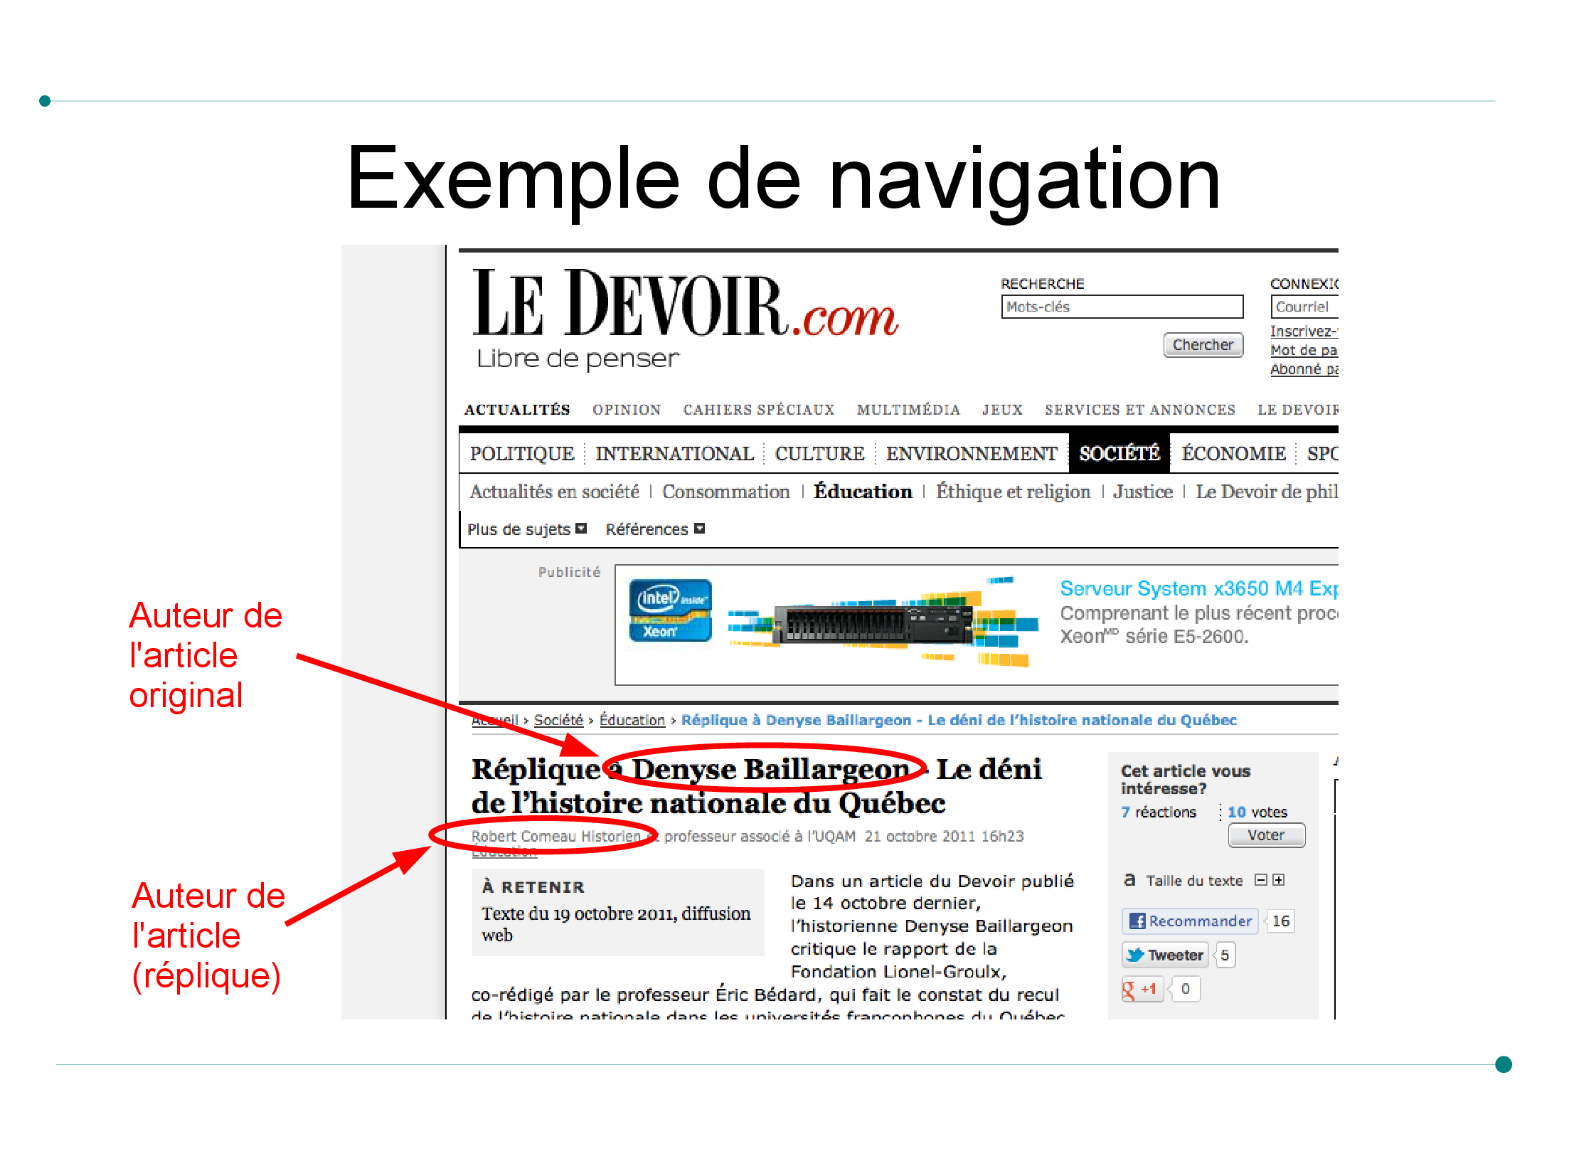

Slide 25
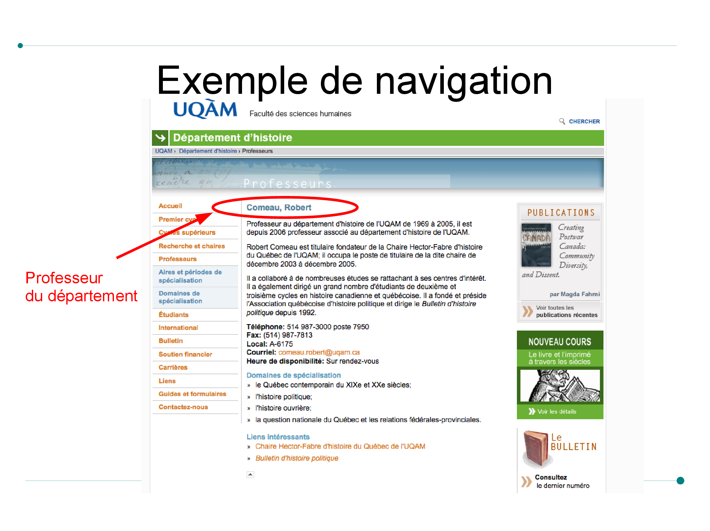

Slide 26
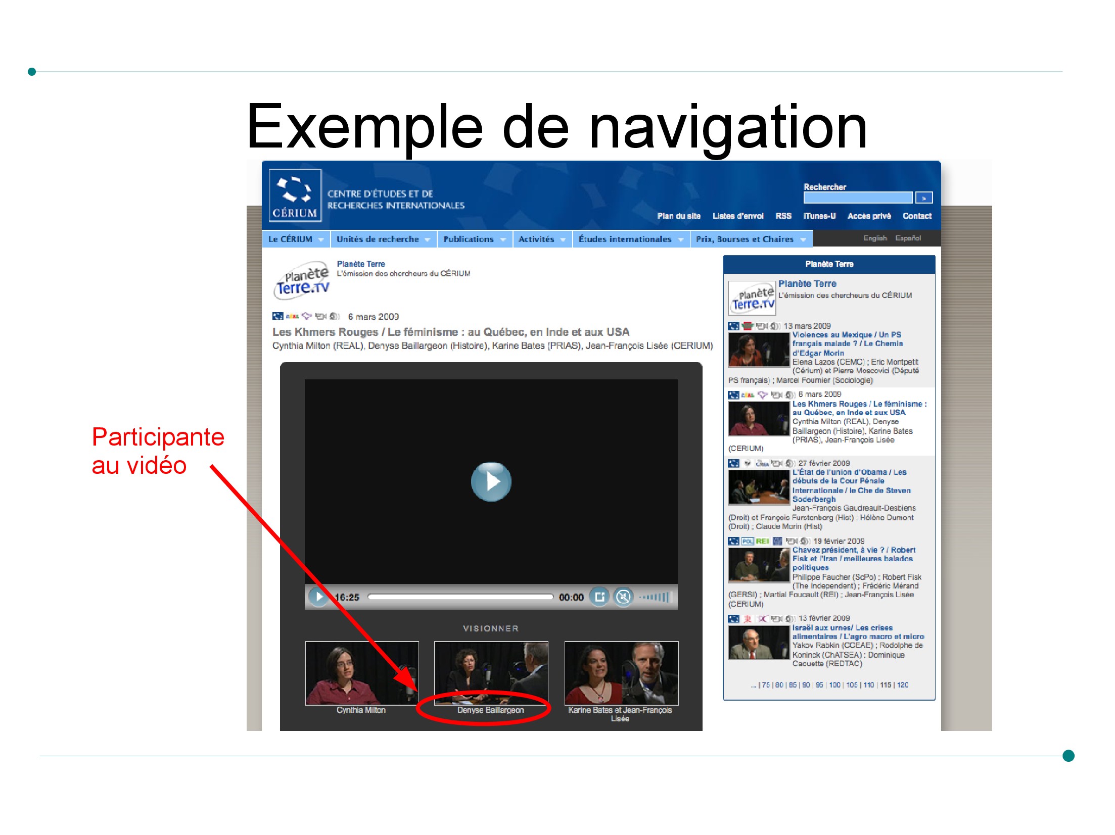

Slide 27
Le web actuel vs le web sémantique
Ensemble de connaissances
Basé sur XML et RDF(S)
Recherche par concepts
Utilisable par la machine

Slide 28
Le web actuel vs le web sémantique

Slide 29
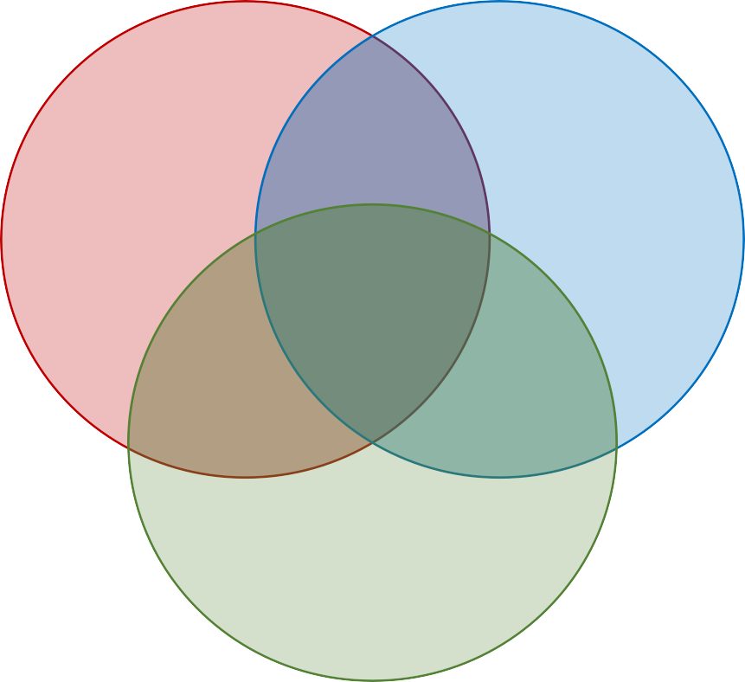
HTML
communication
HTTP
RDF
communication
HTTP
WEB
WEB
of data
référence adresse
reference
address
URL
URI

Slide 30
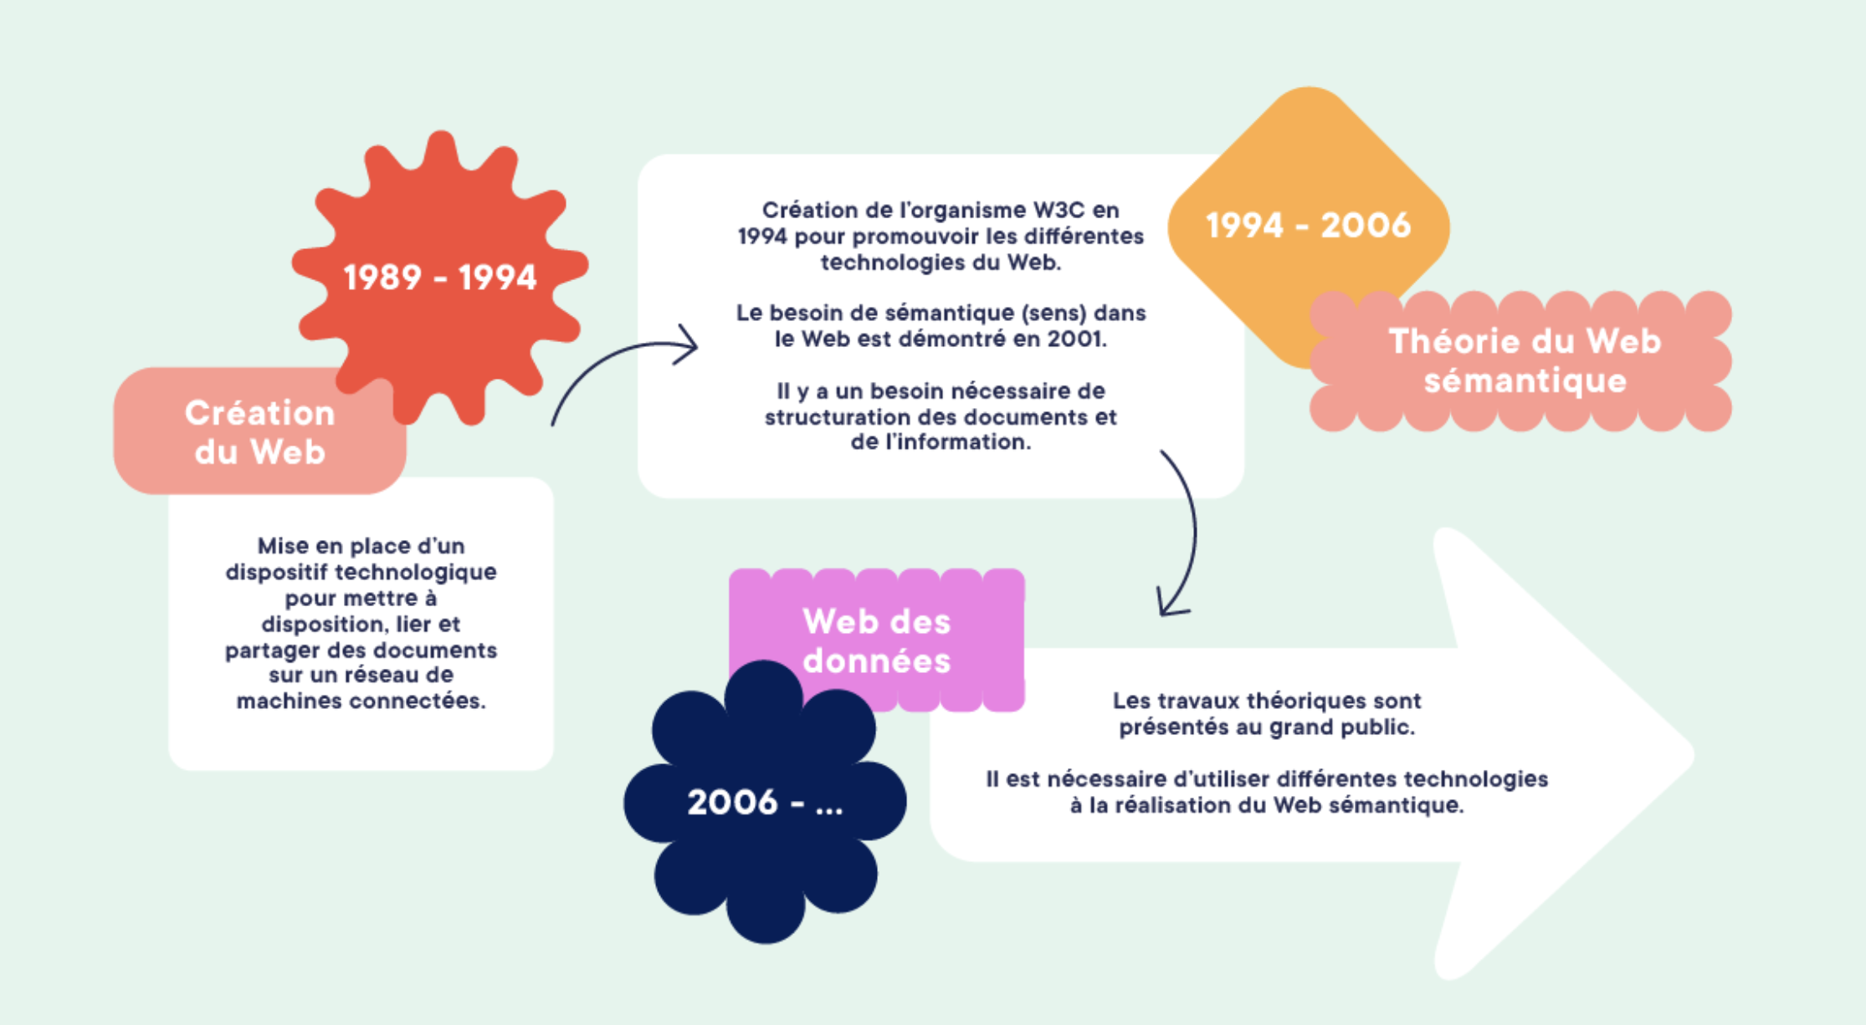
Brève histoire du WEB

Slide 31
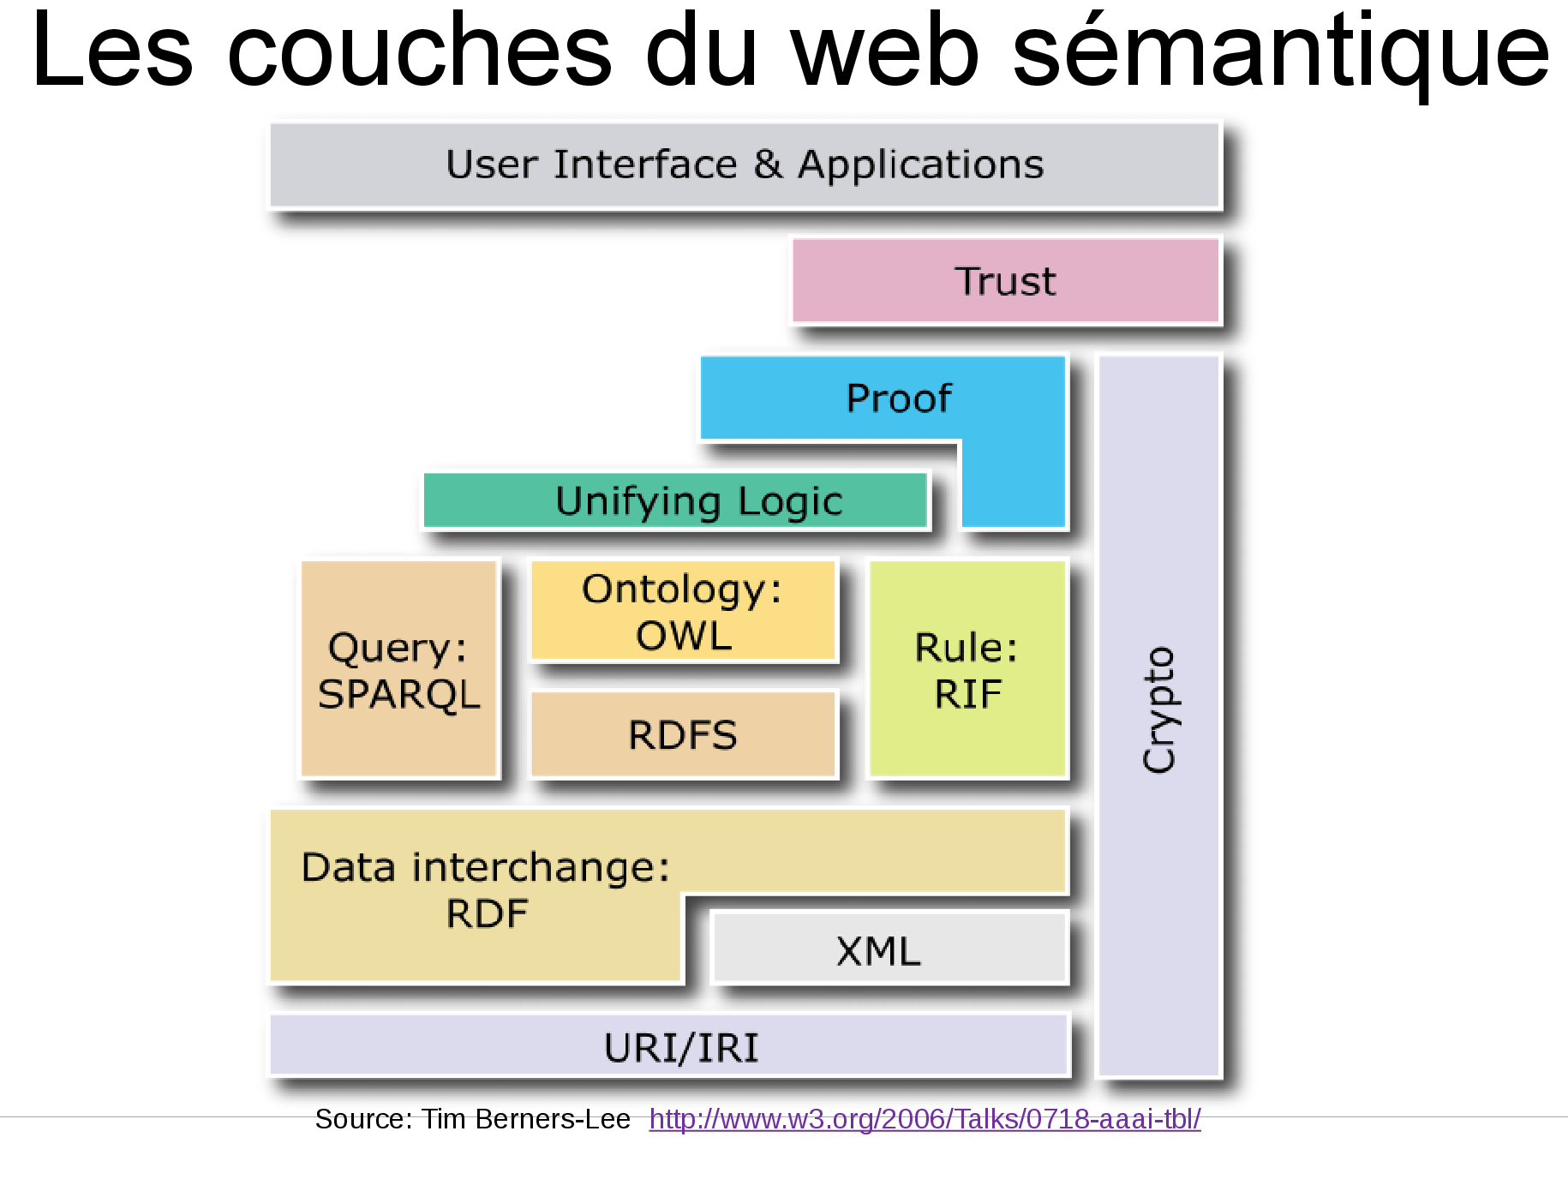

Slide 32
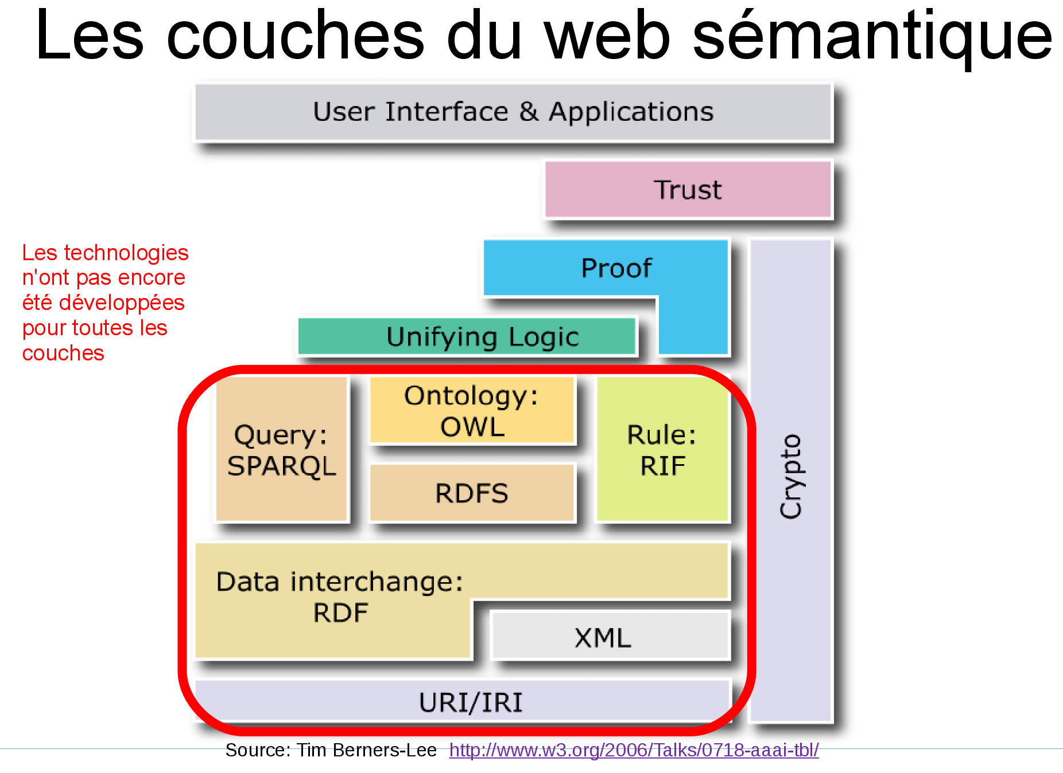

Slide 33
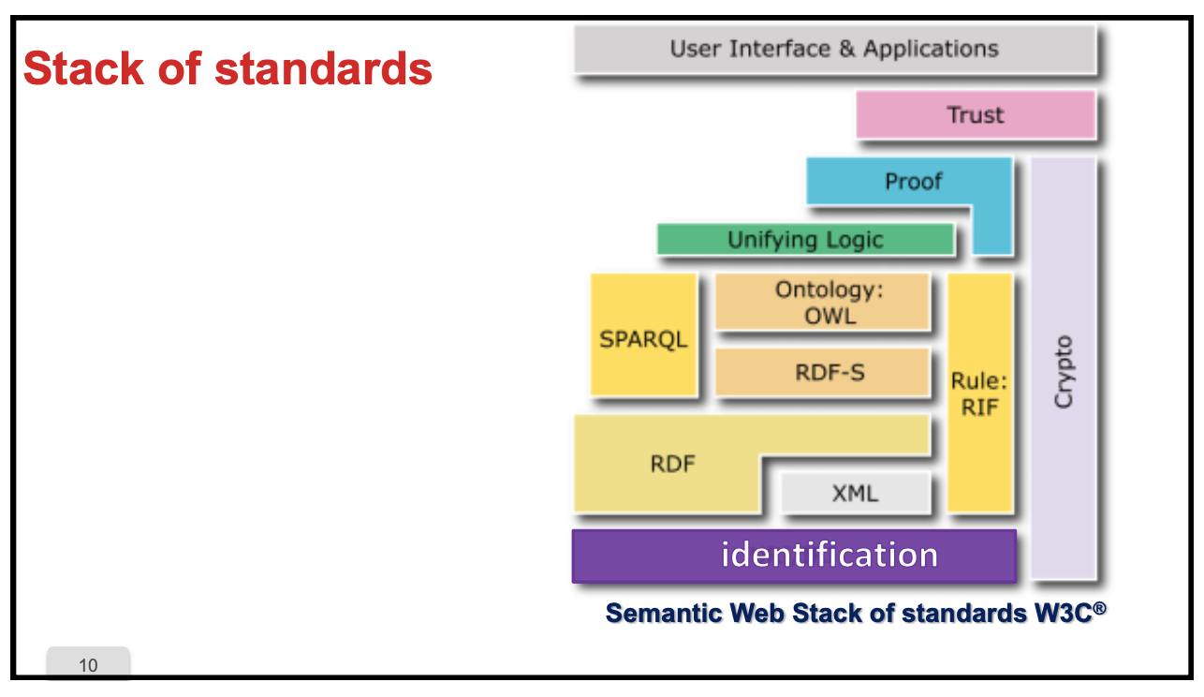

Slide 34
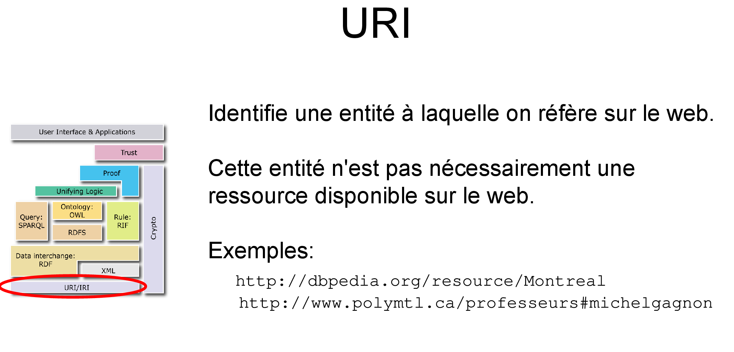

Slide 35
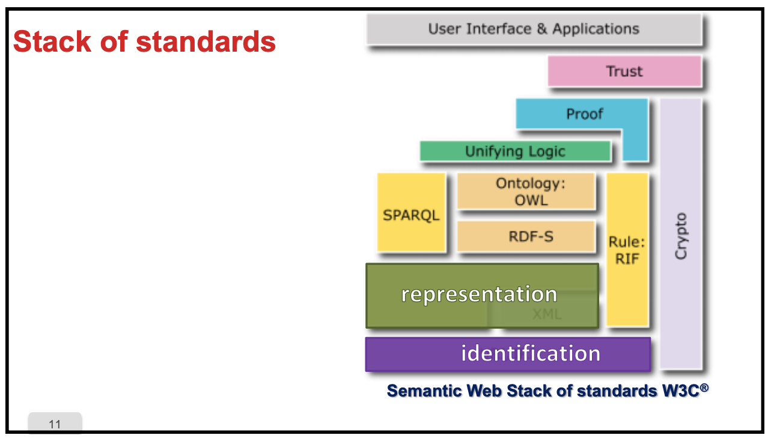

Slide 36
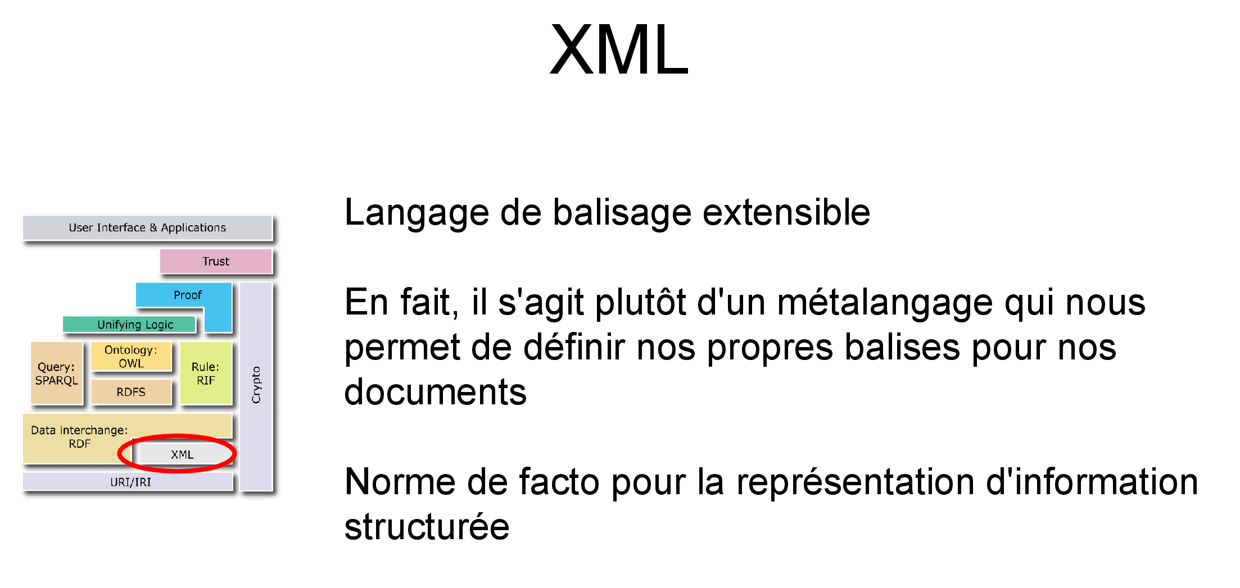

Slide 37
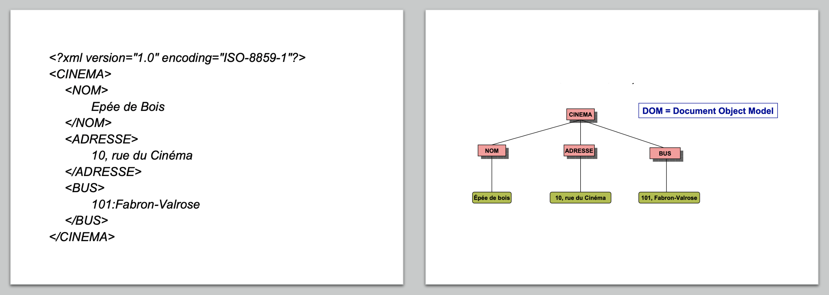
Exemple : XML => Arbre

Slide 38
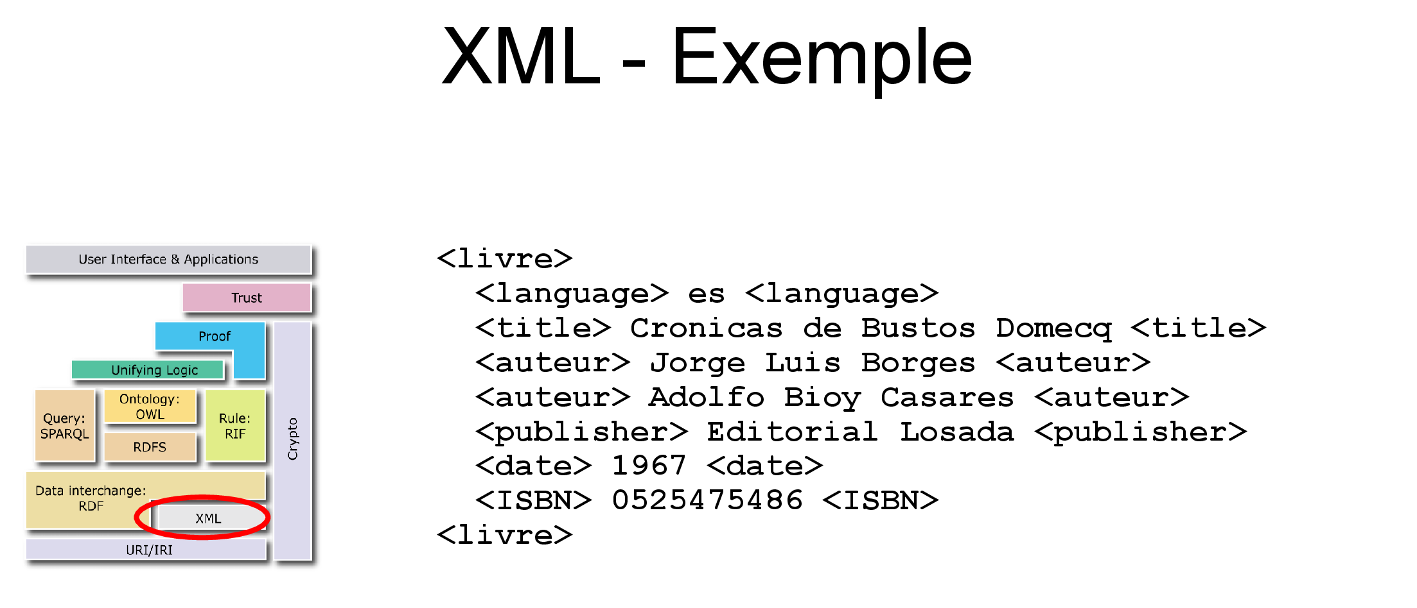
Exemple : à faire !

Slide 39
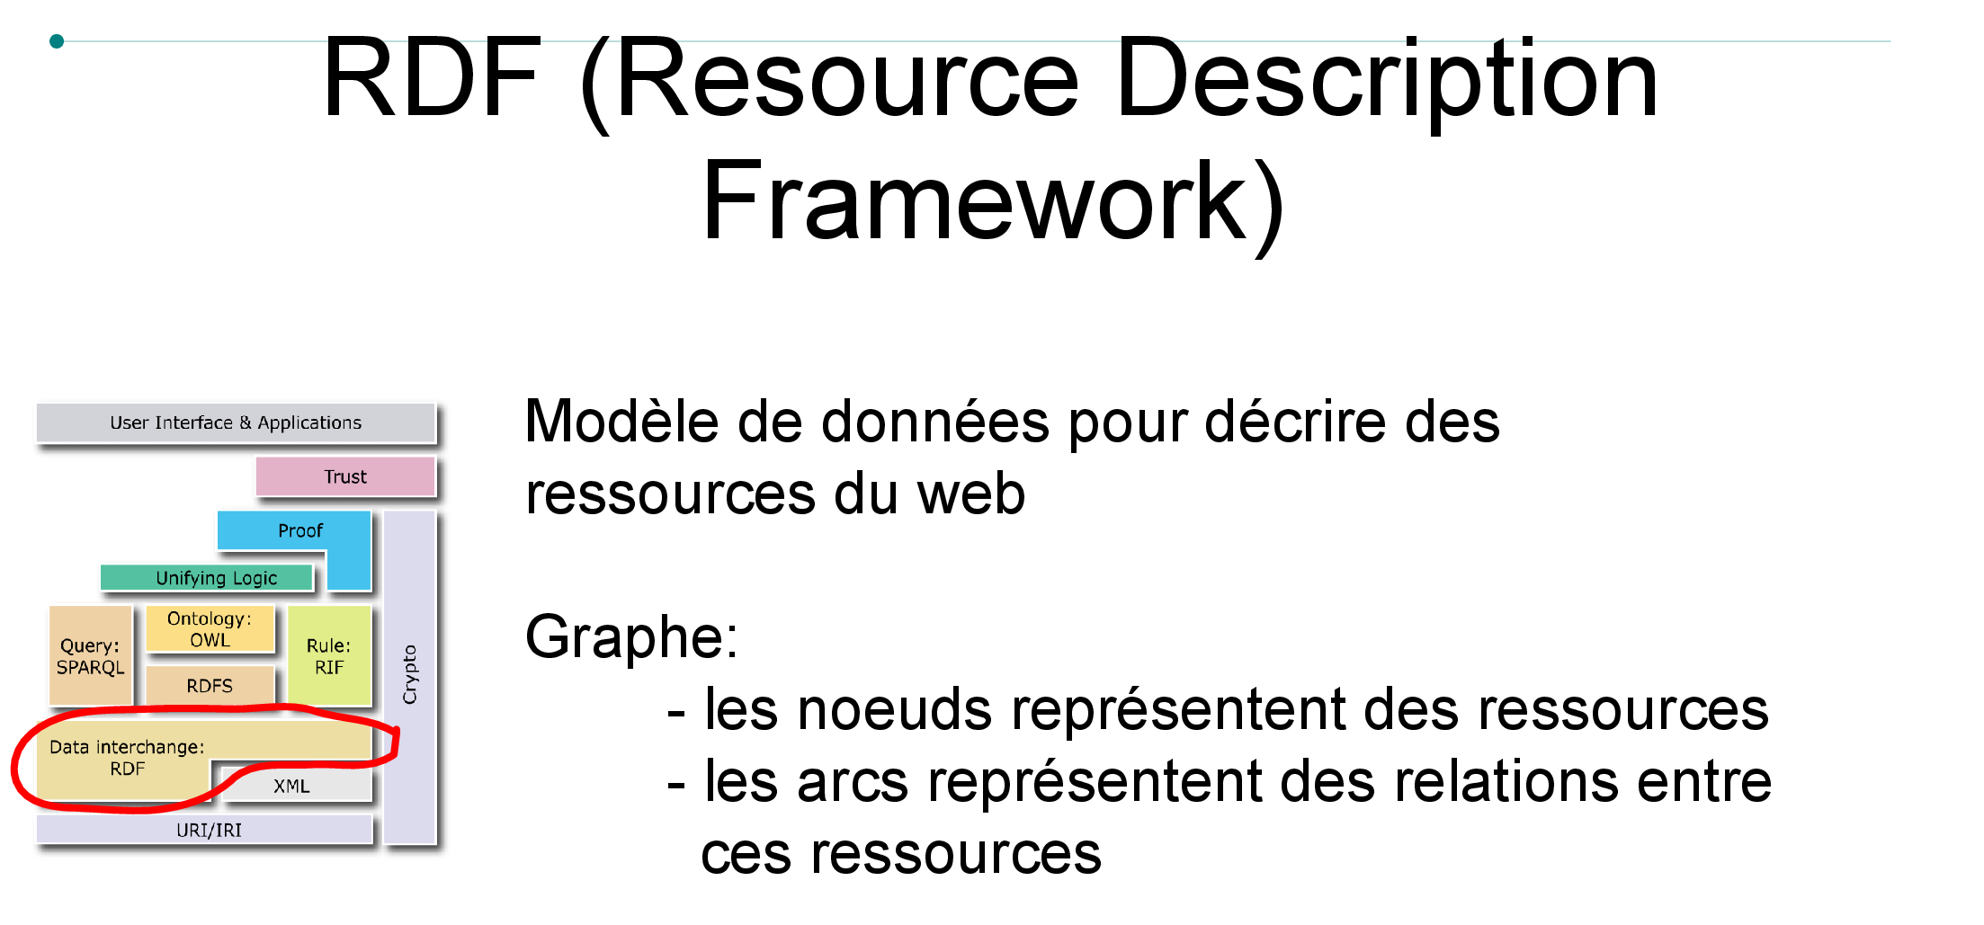
C’est quoi RDF ?

Slide 40
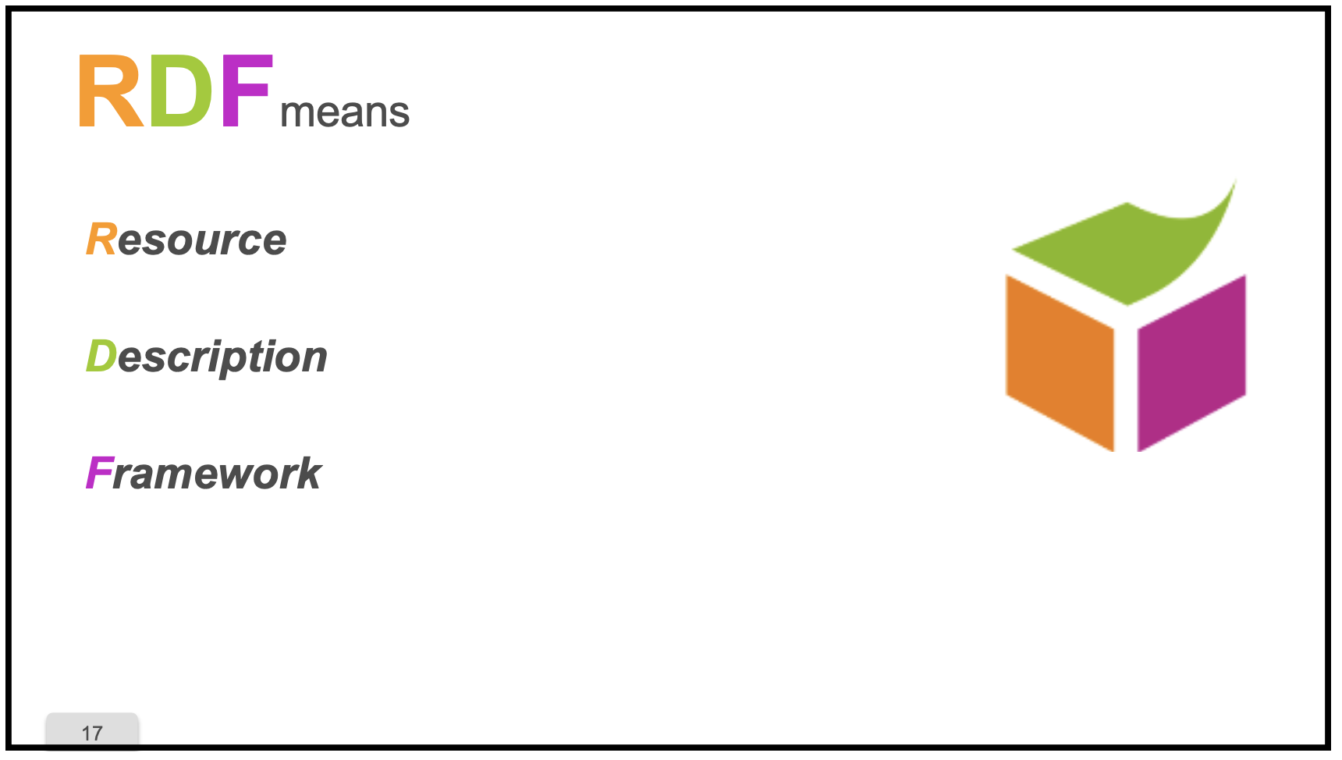

Slide 41
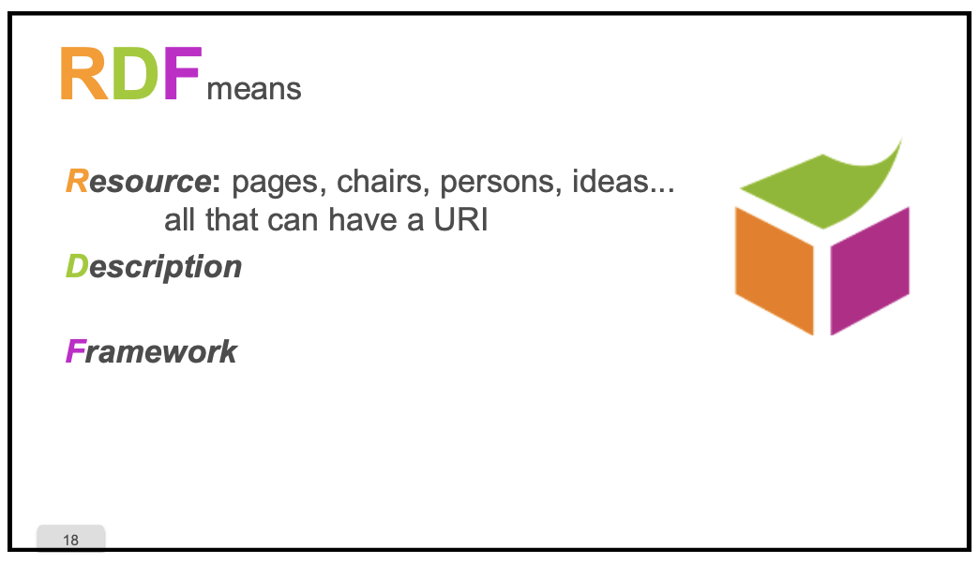

Slide 42
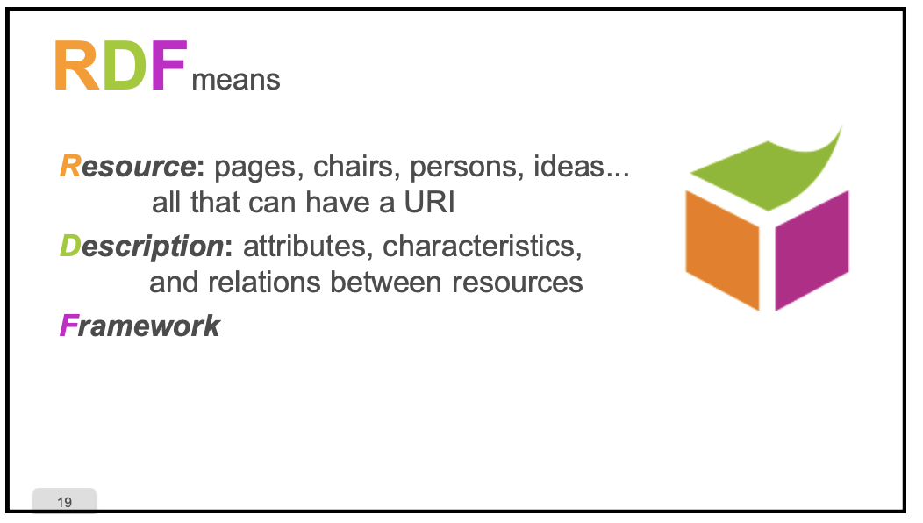

Slide 43
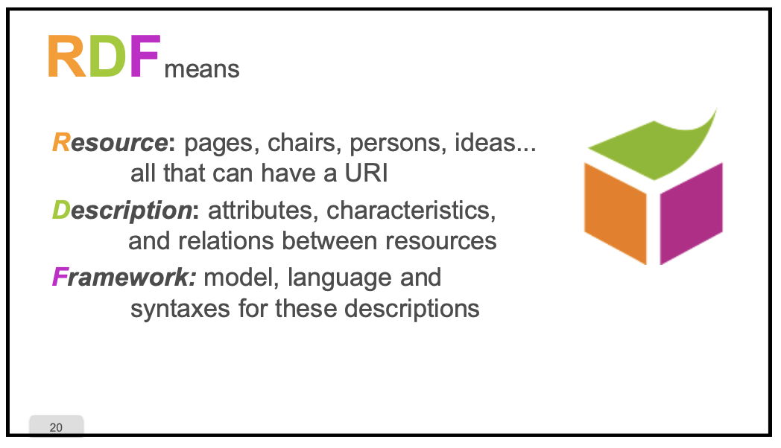

Slide 44
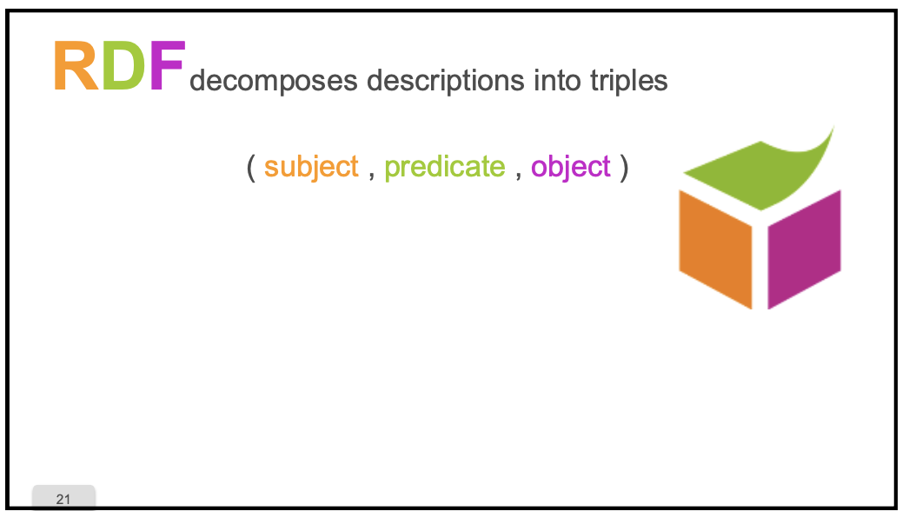

Slide 45
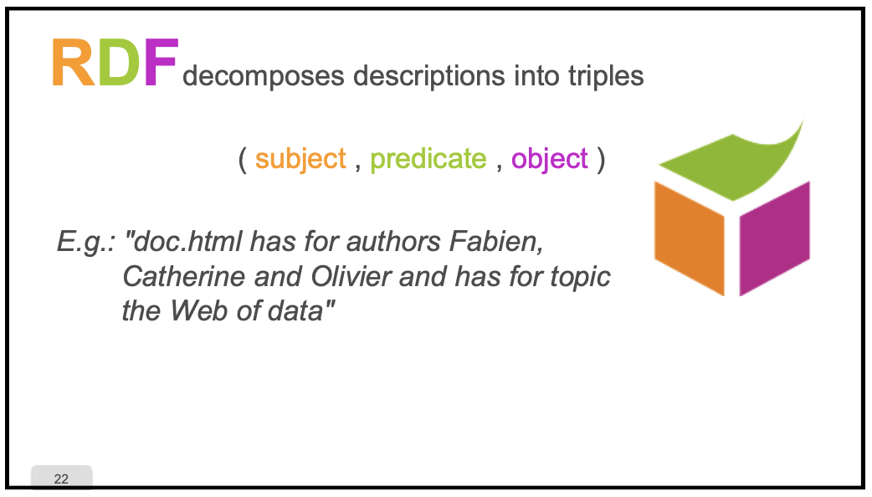

Slide 46
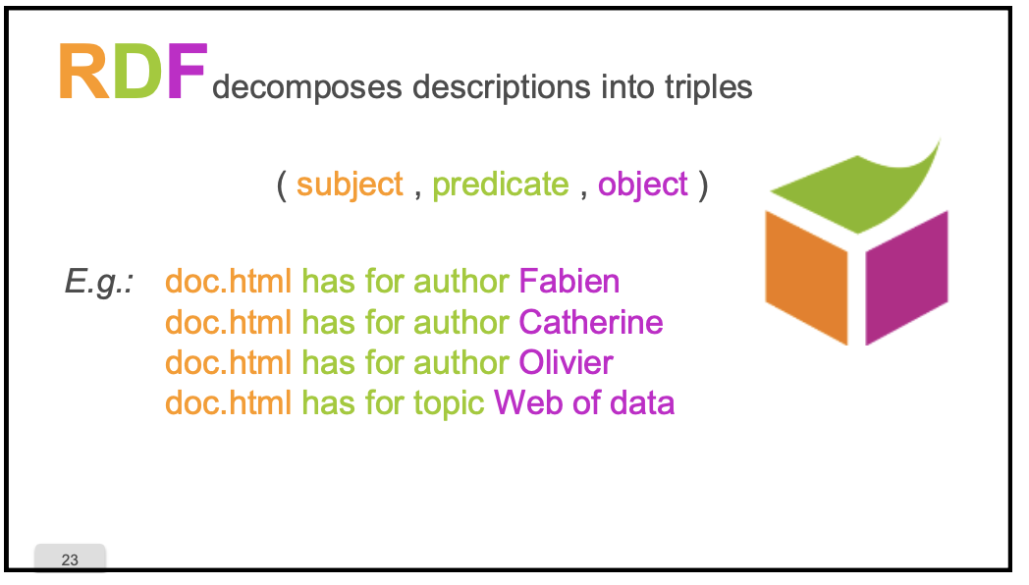

Slide 47
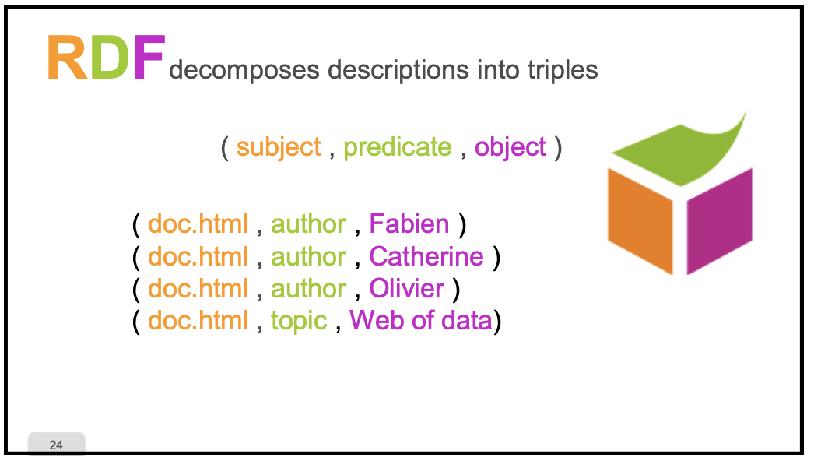

Slide 48
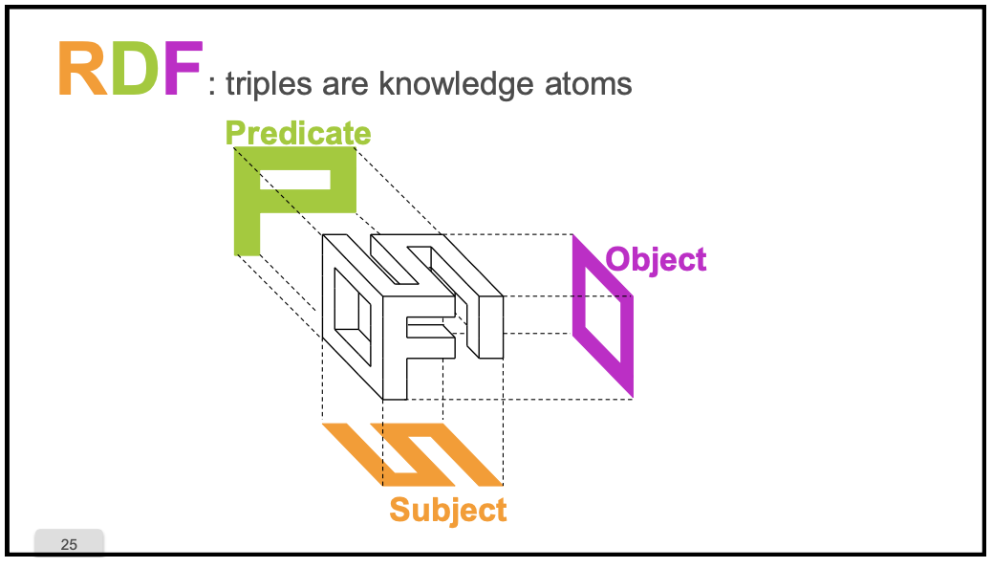

Slide 49
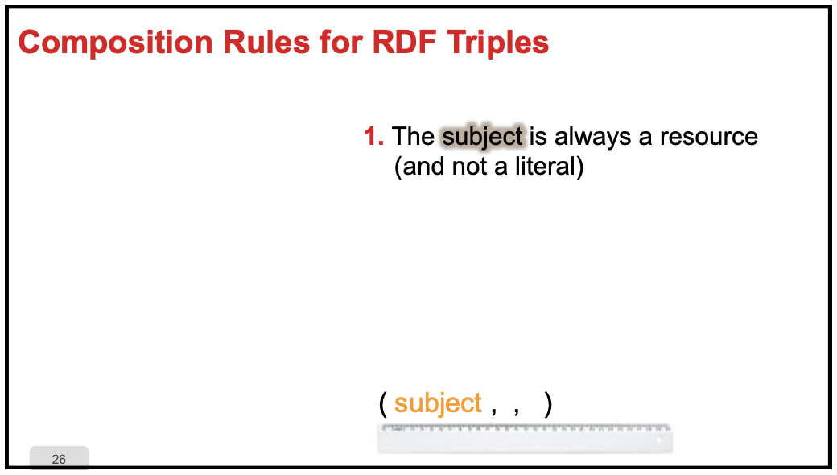

Slide 50
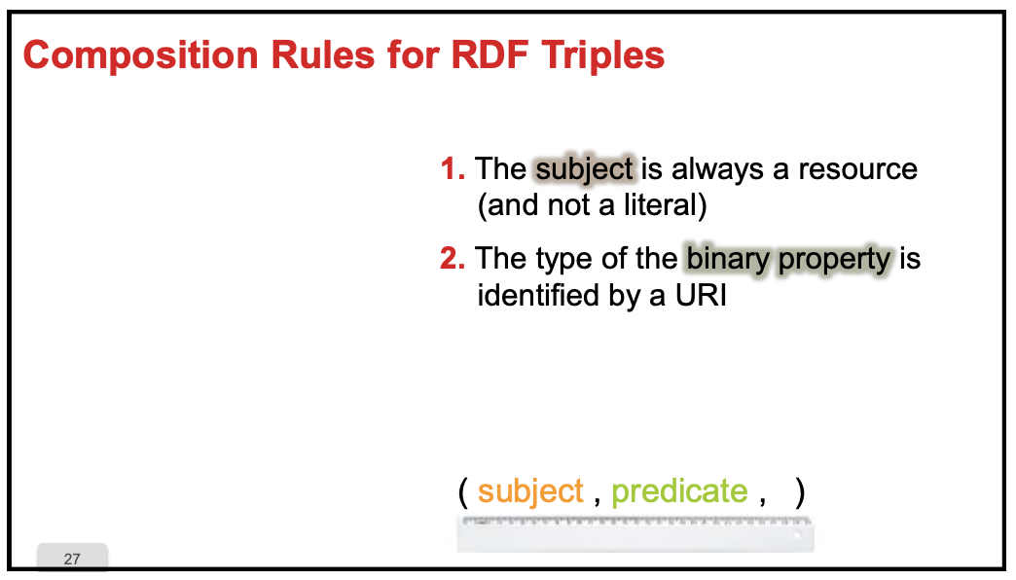

Slide 51
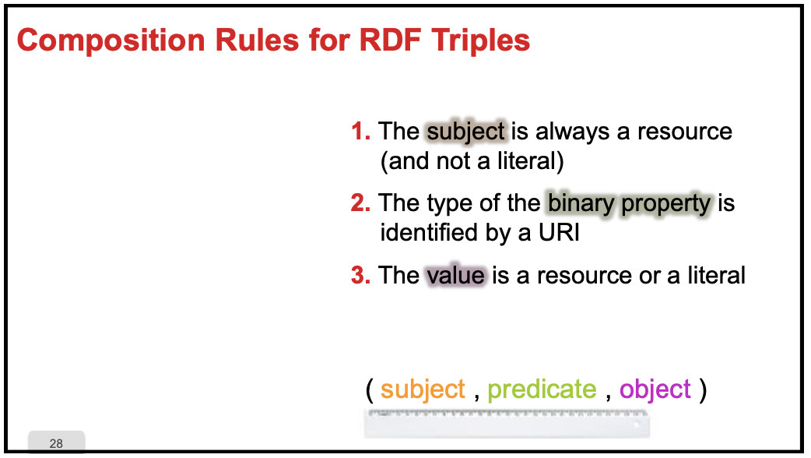

Slide 52
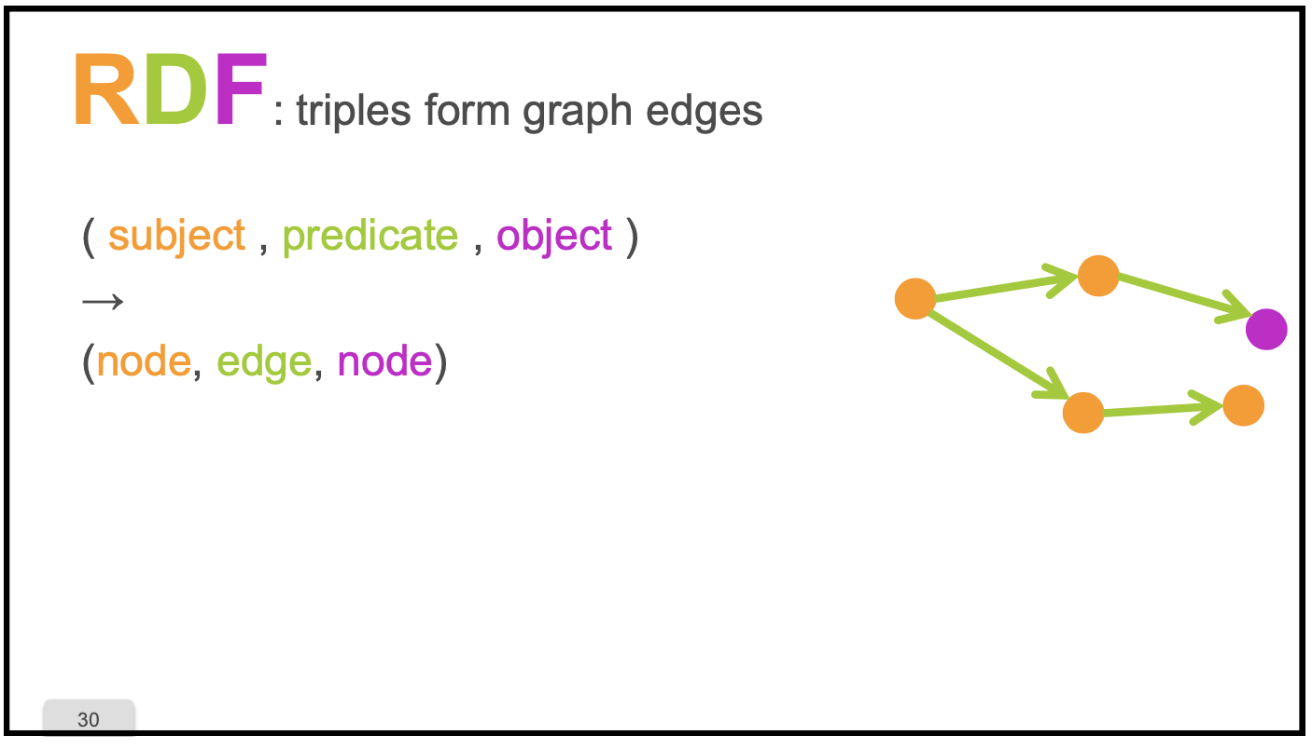

Slide 53
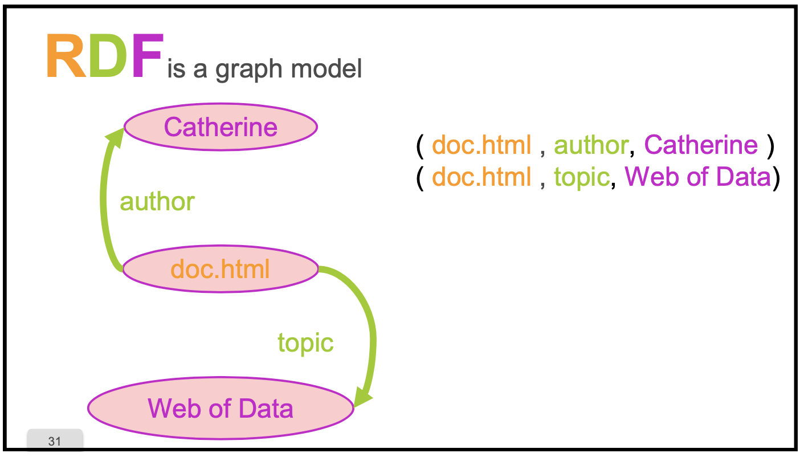

Slide 54
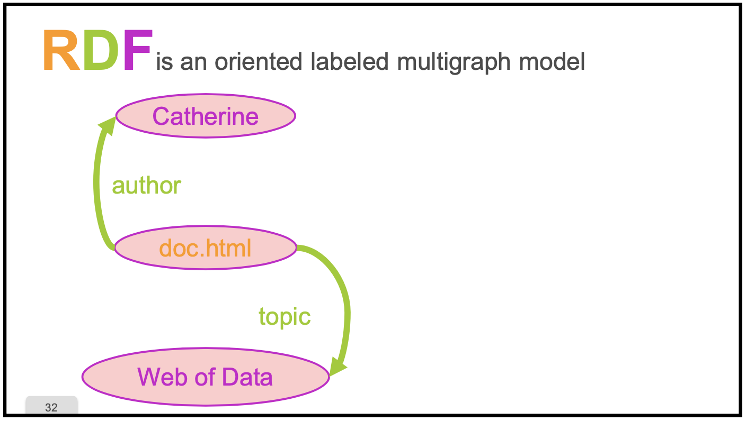

Slide 55
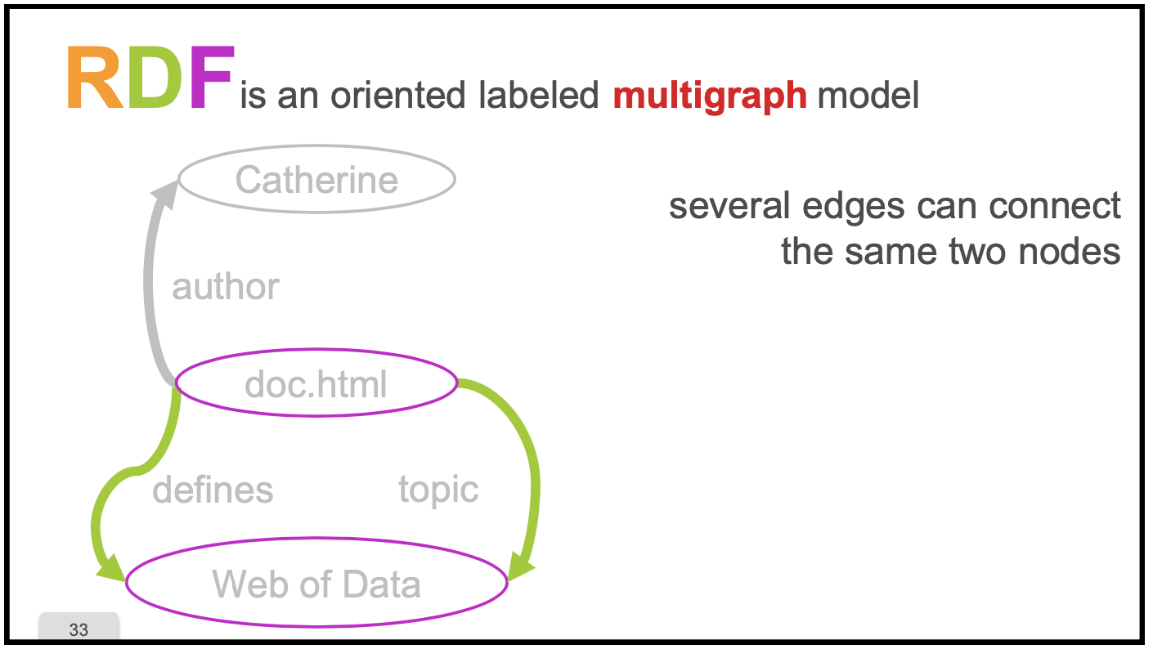

Slide 56
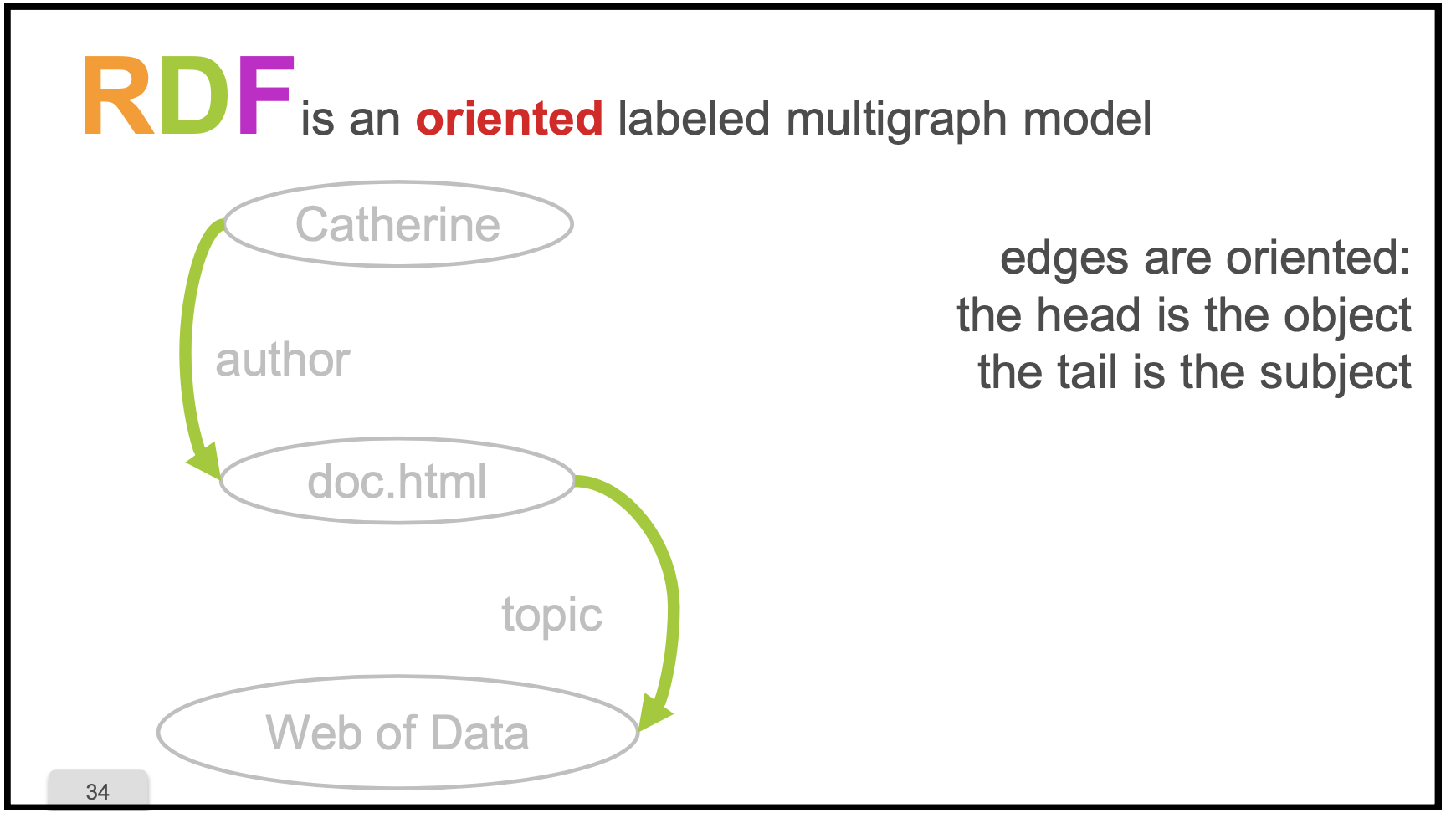

Slide 57
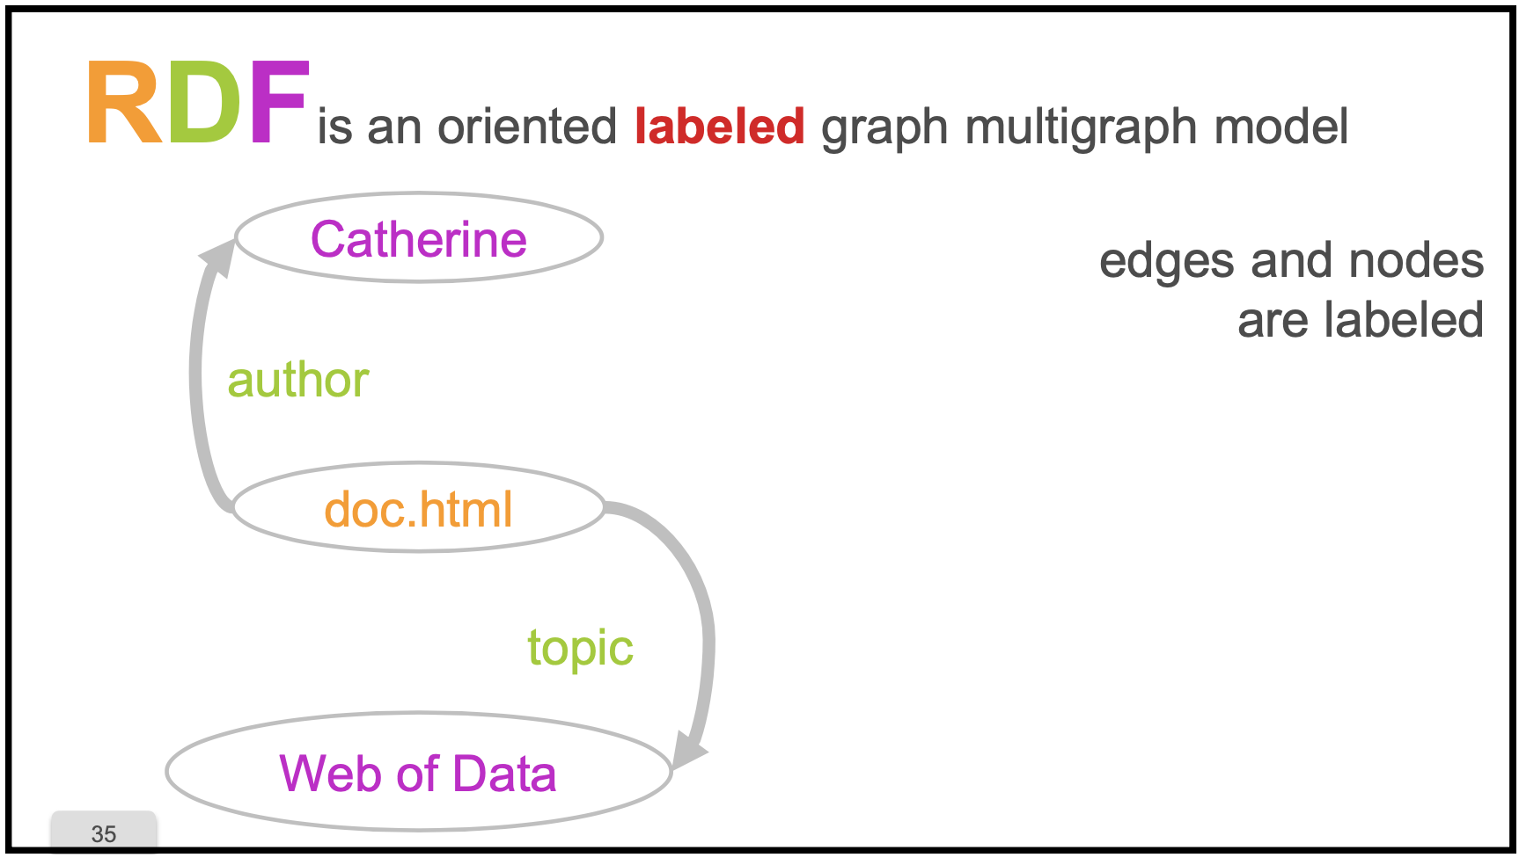

Slide 58
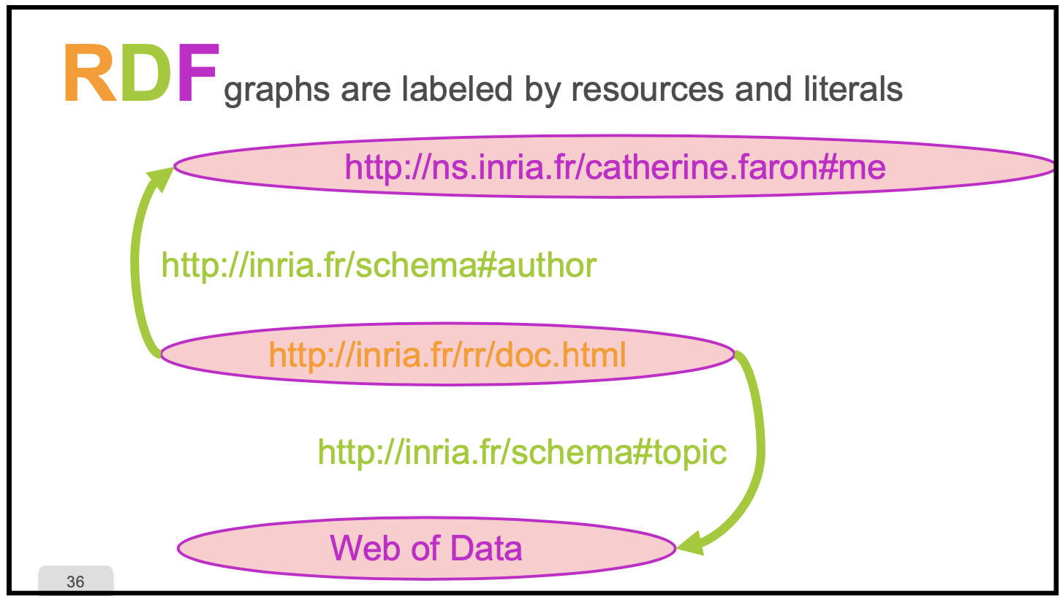

Slide 59
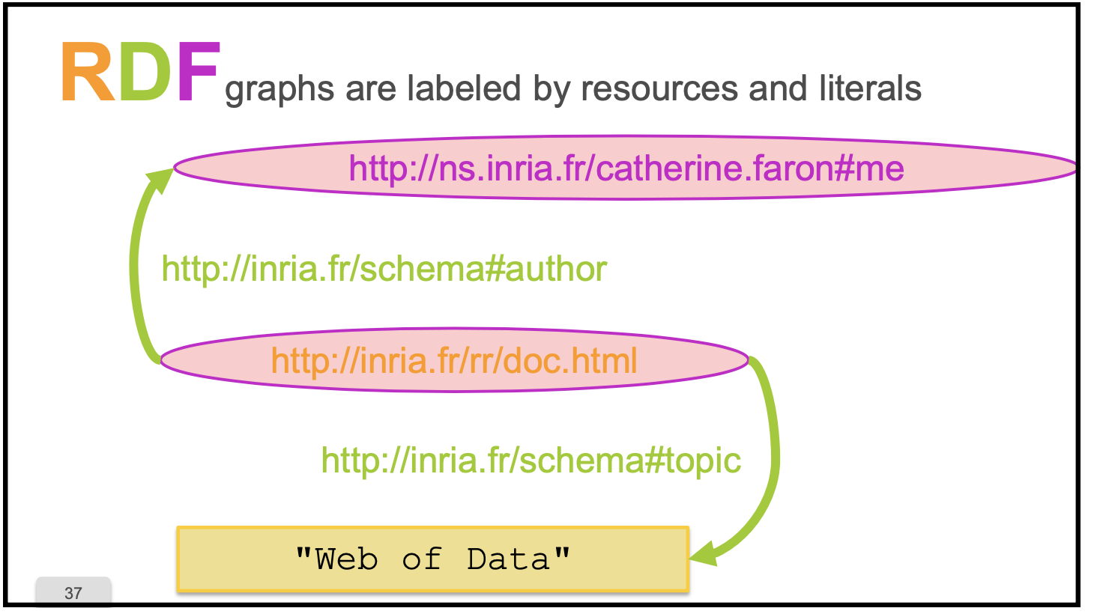

Slide 60
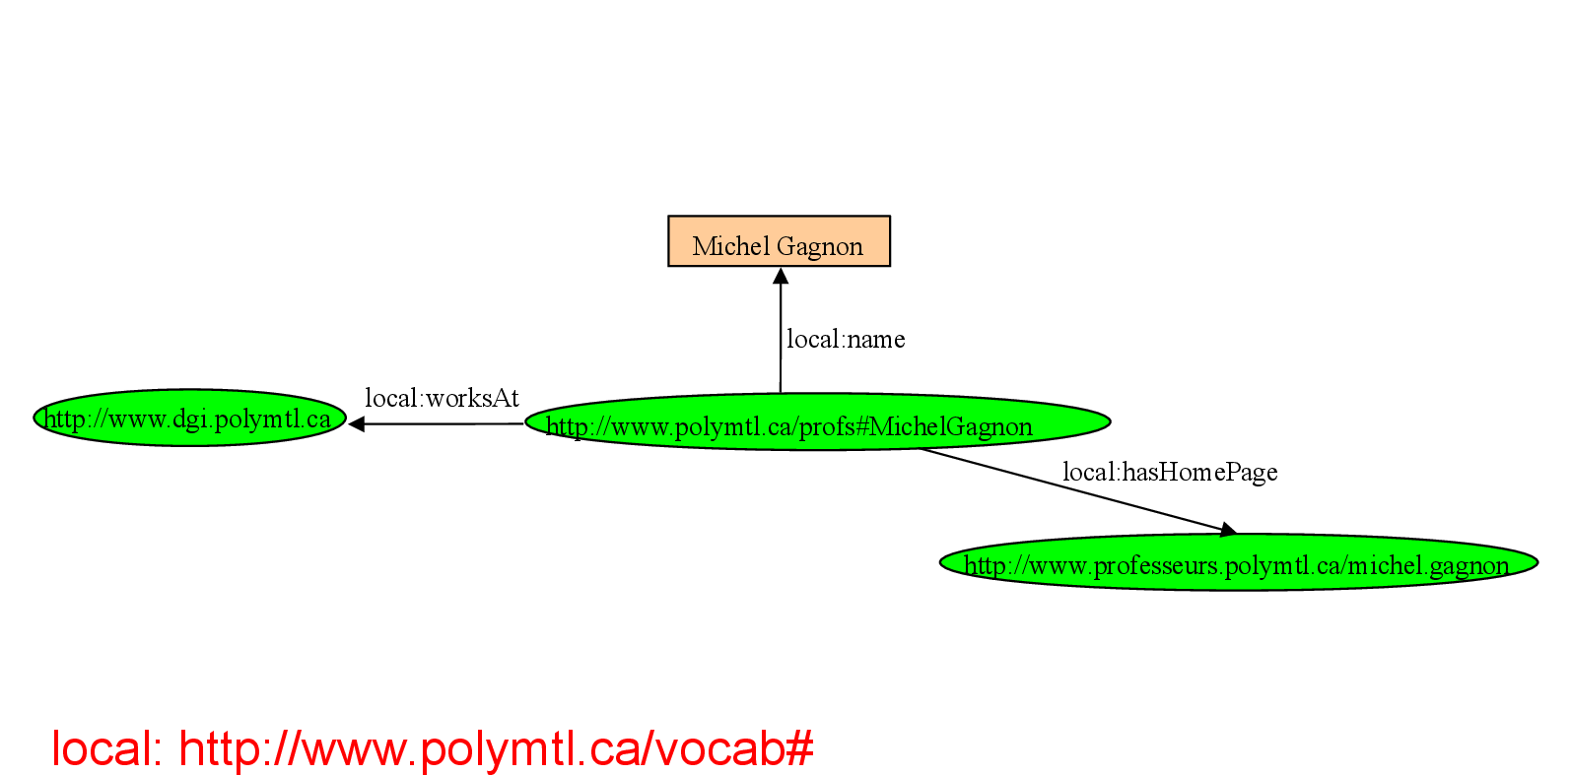
Exemple en N-triplet:

Slide 61
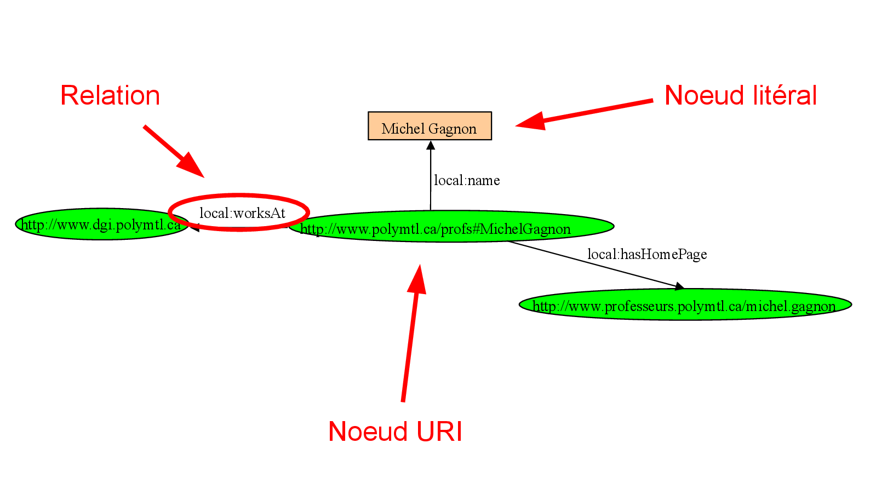
Correction

Slide 62




Correction
Sujet
Prédicat
Objet

Slide 63

Base de données en graphe
il n’y a pas de consensus quant à la définition de ce terme.
En réalité, cette notion est la combinaison de deux choses :
un modèle conceptuel pour représenter les informations sous forme de données et les relations entre celles-ci.
des données entreposées dans une base de données orientée en graphe : cette base est représentée par des nœuds qui sont les données, et par des arcs qui sont les relations des données entre elles.

Slide 65
Typologie des vocabulaires
Trois grands types de vocabulaires plus ou moins contrôlés :
Les ontologies
Les thésaurus
Les folksonomies
Ces trois structures de données participent à l’indexation des contenus afin de :
Naviguer de façon pertinente
Rechercher de façon précise
Traiter des masses de ressources grandissantes

Slide 66
Les ontologies
Les ontologies permettent de :
se donner un vocabulaire partagé pour décrire un domaine
- le concept Amine représente la classes des amines
- le concept AmineSecondaire représente la classe des amines secondaires
se donner des primitives de typage des classes et de relations
- AmineSecondaire est une sous-classe de Amine
- Propanolol est une instance du concept AmineSecondaire
raisonner = déduire de nouveaux faits à partir de ceux qu'on a déjà
on déduit de ce qui est dit plus haut que Propanolol est aussi une instance du concept Amine

Slide 67

Exemple : ontologies
Notes:
Une ontologie est une «spécification formelle et explicite d'une conceptualisation partagée» (Gruber, 1993).
spécification formelle : compréhensible par une machine
spécification explicite : les concepts, relations, axiomes sont explicitement définis
• conceptualisation : modèle abstrait d'une partie du monde que l'on veut représenter
• partagée : les connaissances représentées sont partagées par une communauté

Slide 68

Exemple : ontologies
Notes:
Une ontologie est une «spécification formelle et explicite d'une conceptualisation partagée» (Gruber, 1993).
spécification formelle : compréhensible par une machine
spécification explicite : les concepts, relations, axiomes sont explicitement définis
• conceptualisation : modèle abstrait d'une partie du monde que l'on veut représenter
• partagée : les connaissances représentées sont partagées par une communauté

Slide 69

Les thésaurus
Objectif : constituer un vocabulaire normalisé pour indexer un corpus documentaire et faciliter les recherches dans ce corpus
Contient le lexique de tous les termes normalisés (masculin singulier) du langage documentaire, reliés par des relations sémantiques :
relation d’équivalence
relation hiérarchique
relation d ’association

Slide 70


Les thésaurus

Slide 71

AGROVOC c’est quoi ?
AGROVOC est un vocabulaire contrôlé et multilingue conçu pour rassembler les concepts et la terminologie dans les domaines auxquels s’intéresse la FAO. Il s’agit de l’ensemble de données ouvertes et liées sur l’agriculture le plus vaste que le grand public peut utiliser et dont l’atout le plus important est de favoriser l’accès à des données dans différents domaines et langues, ainsi que leur visibilité.

Slide 72
AGROVOC : plus de détails ?
AGROVOC est un système qui permet d’organiser les connaissances en vue de l’extraction de données. Il s’agit d’une collection de concepts, de termes, de définitions et de liens.
Les concepts peuvent représenter tout ce qui relève de l’alimentation et de l’agriculture: le maïs, la faim, l’aquaculture, les chaînes de valeur, la foresterie, etc.
Ils sont utilisés pour définir sans ambiguïté chaque type de ressource, ce qui permet de rendre les recherches plus efficaces.
Dans AGROVOC, chaque concept renvoie également à des termes utilisés dans différentes langues, que l’on appelle des lexicalisations. Actuellement, AGROVOC comprend plus de 38 600 concepts et plus de 806 000 termes dans 40 langues.
Il s’agit du plus vaste thésaurus de données ouvertes liées sur l’alimentation et l’agriculture mis à la disposition du public.

Slide 73


Slide 74

Exemple avec Agritrop

Slide 75
Exemple avec Agritrop
Agritrop, l'archive ouverte des publications du Cirad, offre un accès gratuit à la production scientifique écrite du Cirad dans le respect des droits d'auteur. Agritrop référence plus de 112 000 publications en recherche agricole et développement rural des pays du Sud.
Agritrop est alimentée par le dépôt des publications des chercheurs du Cirad. A côté des mots-clés libres des chercheurs, Agritrop est enrichie des descripteurs du thésaurus Agrovoc(FAO) .
Agritrop s'appuie sur des normes permettant l'échange de métadonnées et leur indexation par les moteurs de recherche.

Slide 76

Enrichissement et visualisation augmentée
Chercher et visualiser des articles en exploitant les entités nommées et les descripteurs globaux obtenus en sortie de WP2
Notes:
Descripteurs thématiques et géographiques dans la notice Agritrop

Slide 77
T3.1 - Enrichissement et visualisation augmentée
Visualiser les descripteurs globaux/entités nommées (EN) dans leur thésaurus/ontologie
Hiérarchie (arbre), termes connexes (relations entre concepts)
Surligner les EN dans le texte de l’article

Slide 78


Exemples de visualisation d’article avec entity-fishing (texte brut vs. formaté)

Slide 79
T3.1 - Enrichissement et visualisation augmentée
Visualiser les descripteurs globaux/EN dans leur thésaurus/ontologie
Hiérarchie (arbre), termes connexes
Surligner les EN dans le texte de l’article
Interagir avec les descripteurs globaux/EN
Spécialiser ou généraliser la recherche (hiérarchie)
Etendre la recherche (termes connexes)

Slide 80


Slide 81
Exercice
Margot is a 32 years old woman, her shoe size is 38 and her pants size is 40. She is married to Arthur, with whom she has two children: Simon and Marie. Margot is a teacher; Alice and Pierre are her colleagues. Her mother is called Simone.

Slide 82


